Slide 1
Hungarian Method Maximum-weighted Bipartite Matching
Đồ án Giải thuật và Lập trình
Giảng viên hướng dẫn: Phạm Minh Tuấn
Sinh viên thực hiện: Nguyễn Đức Tuệ Anh
Phan Minh Tuấn Anh

Slide 2
Nội dung trình bày
Bài toán phân công (Assignment Problem).
Một số định nghĩa và định lý.
Ý tưởng
Thuật toán

Slide 3
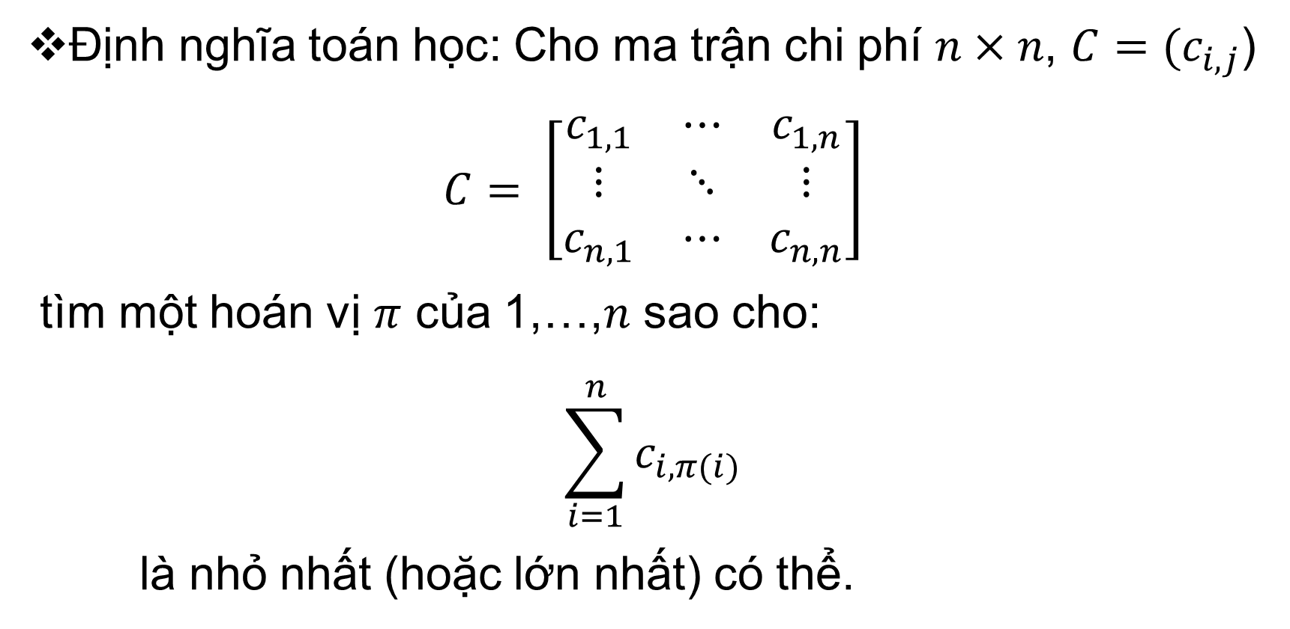
Bài toán phân công
Định nghĩa toán học: Cho ma trận chi phí $n×n$, ${C=(c}_{i,j}$)
$$C= \left[\begin{matrix}c_{1,1} & ⋯ & c_{1,n} \\ ⋮ & ⋱ & ⋮ \\ c_{n,1} & ⋯ & c_{n,n}\end{matrix}\right]$$
tìm một hoán vị $π$ của 1,…,$n$ sao cho:
$$\sum_{i=1}^{n}{c_{i,π(i)}}$$
là nhỏ nhất (hoặc lớn nhất) có thể.

Slide 4
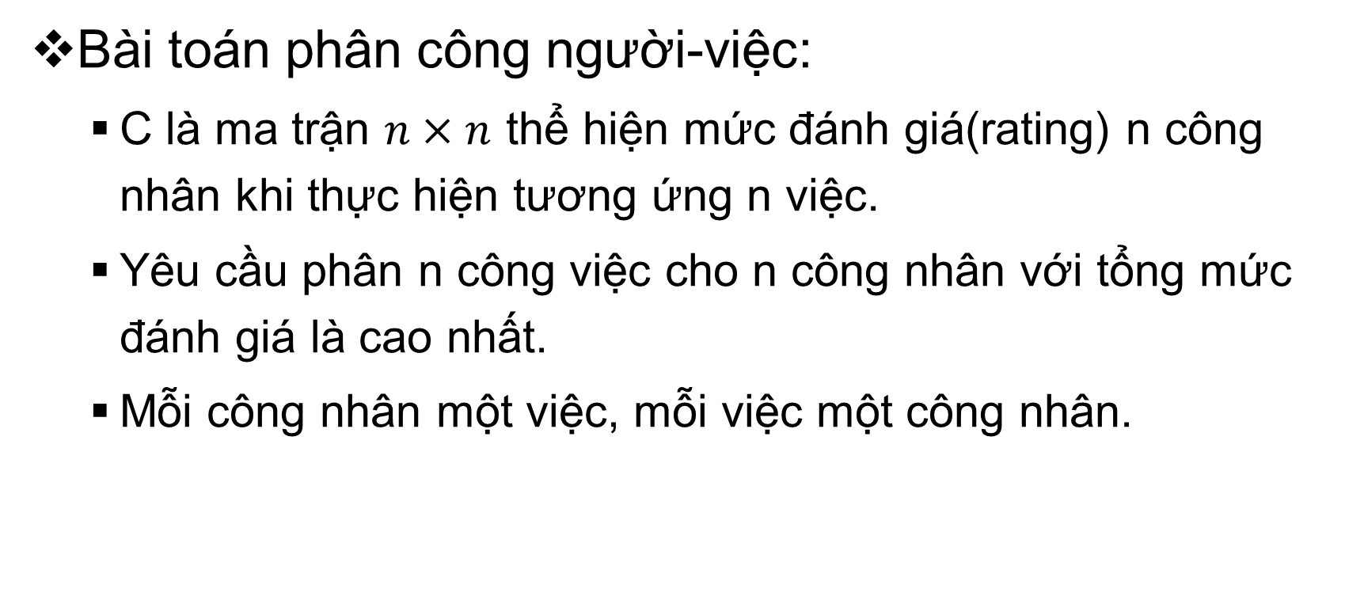
Bài toán phân công
Bài toán phân công người-việc:
C là ma trận $n×n$ thể hiện mức đánh giá(rating) n công nhân khi thực hiện tương ứng n việc.
Yêu cầu phân n công việc cho n công nhân với tổng mức đánh giá là cao nhất.
Mỗi công nhân một việc, mỗi việc một công nhân.

Slide 5
Bài toán phân công
Cách giải quyết:
Áp dụng vét cạn (brute-force)
-> Độ phức tạp n!
Áp dụng tham lam:
-> Không tối ưu.

Slide 6
Bài toán phân công
Cách giải quyết:
Một thuật toán với độ phức tạp đa thức
-> Thuật toán Hungarian:
Kuhn 1955-1956, Munkres 1957

Slide 7
Một số định nghĩa và định lý
Đồ thị hai phía.
Bộ ghép, bộ ghép cực đại.
Đường xen kẽ, đường tăng cường.
Đồ thị cân bằng và nhãn khả thi.
Lân cận của một đỉnh.
Định lí về đồ thị cân bằng và bộ ghép trọng số cực đại.

Slide 8






Đồ thị 2 phía
Đồ thị 2 phía (Bipartite Graph):
Là đồ thị mà tập các đỉnh V có thể chia làm 2 tập con rời nhau là X và Y.
Đồ thị 2 phía đầy đủ (Complete Bipartite Graph):
Là đồ thị hai phía mà giữa một đỉnh bất kỳ của X và một đỉnh bất kỳ của Y đều có cạnh nối.
Y
$$Y_{1}$$
$$Y_{2}$$
$$Y_{3}$$
X
$$X_{1}$$
$$X_{2}$$
$$X_{3}$$

Slide 9
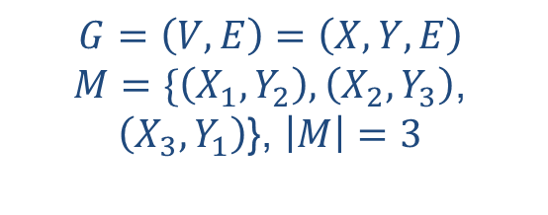






Bộ ghép và Bộ ghép cực đại
Bộ ghép (Matching):
Một bộ ghép (matching) của đồ thị G là một tập hợp các cạnh của G đôi một không có đỉnh chung.
Kích thước của bộ ghép (kí hiệu |M|) là số lượng cạnh trong bộ ghép.
Bộ ghép cực đại (Maximum Matching):
Bộ ghép M gọi là cực đại nếu với mọi bộ ghép M′ khác M thì
|M′| ≤ |M|.
Bộ ghép hoàn hảo (Perfect Matching):
Bộ ghép gọi là hoàn hảo nếu mọi đỉnh của đồ thị đều được ghép.
$$Y_{1}$$
$$Y_{2}$$
$$Y_{3}$$
M
$$X_{1}$$
$$X_{2}$$
$$X_{3}$$
$$G=\left(V,E\right)=\left(X,Y,E\right)$$
$M=\{\left(X_{1},Y_{2}\right),\left(X_{2},Y_{3}\right)$, $\left(X_{3},Y_{1}\right)$}, $\left|M\right|=3$

Slide 10
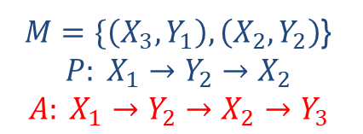
Đường xen kẽ, Đường tăng cường
Đường xen kẽ (Alternating path) của bộ ghép M:
Là một đường đi trên đồ thị G=(V,E), bắt đầu tại đỉnh thuộc X chưa được ghép và chứa xen kẽ những cạnh thuộc E\M và M.
Đường tăng cường (Augmenting path) của bộ ghép M:
Một đường xen kẽ P kết thúc tại 1 đỉnh chưa được ghép thuộc Y được gọi là “đường tăng cường” bởi vì chúng ta có thể sử dụng nó để mở rộng kích thước của M.
$$Y_{1}$$
$$Y_{2}$$
$$Y_{3}$$
M
$$X_{1}$$
$$X_{2}$$
$$X_{3}$$
$M=\{\left(X_{3},Y_{1}\right),\left(X_{2},Y_{2}\right)$}
$${P: X}_{1}→Y_{2}→X_{2}$$
$${A: X}_{1}→Y_{2}→X_{2}→Y_{3}$$

Slide 11



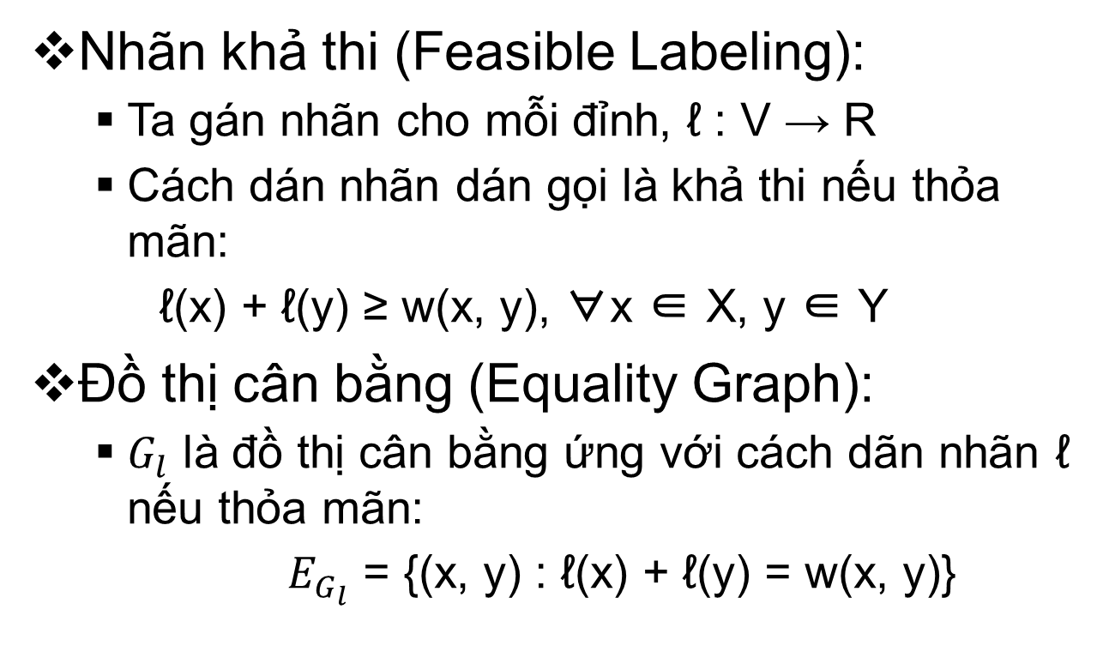




Đồ thị cân bằng - Nhãn khả thi
$$Y_{1}$$
$$Y_{2}$$
$$Y_{3}$$
0
Nhãn khả thi (Feasible Labeling):
Ta gán nhãn cho mỗi đỉnh, ℓ : V → R
Cách dán nhãn dán gọi là khả thi nếu thỏa mãn:
ℓ(x) + ℓ(y) ≥ w(x, y), ∀x ∈ X, y ∈ Y
Đồ thị cân bằng (Equality Graph):
$G_{l}$ là đồ thị cân bằng ứng với cách dãn nhãn ℓ nếu thỏa mãn:
$E_{G_{l}}$ = {(x, y) : ℓ(x) + ℓ(y) = w(x, y)}
0
0
$$G_{l}$$
1
6
8
4
1
6
$$X_{1}$$
$$X_{2}$$
$$X_{3}$$
6
8
4

Slide 12
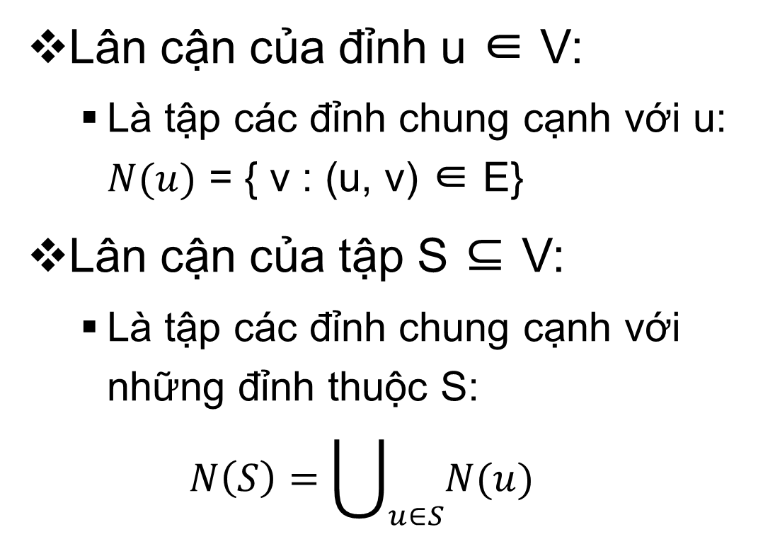
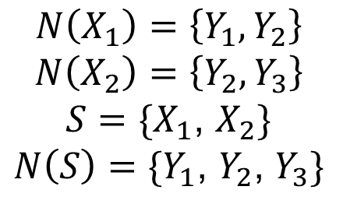
Lân cận của một đỉnh
$$Y_{1}$$
$$Y_{2}$$
$$Y_{3}$$
0
Lân cận của đỉnh u ∈ V:
Là tập các đỉnh chung cạnh với u: $N(u)$ = { v : (u, v) ∈ E}
Lân cận của tập S ⊆ V:
Là tập các đỉnh chung cạnh với những đỉnh thuộc S:
$$N\left(S\right)=\bigcup_{u∈S}{N(u)}$$
0
0
$$G_{l}$$
1
6
8
4
1
6
$$X_{1}$$
$$X_{2}$$
$$X_{3}$$
6
8
4
$$N\left(X_{1}\right)=\left\{Y_{1},Y_{2}\right\}$$
$$N\left(X_{2}\right)=\left\{Y_{2},Y_{3}\right\}$$
$S=\{X_{1}$, $X_{2}\}$
$N\left(S\right)=\{Y_{1}$, $Y_{2}$, $Y_{3}\}$

Slide 13
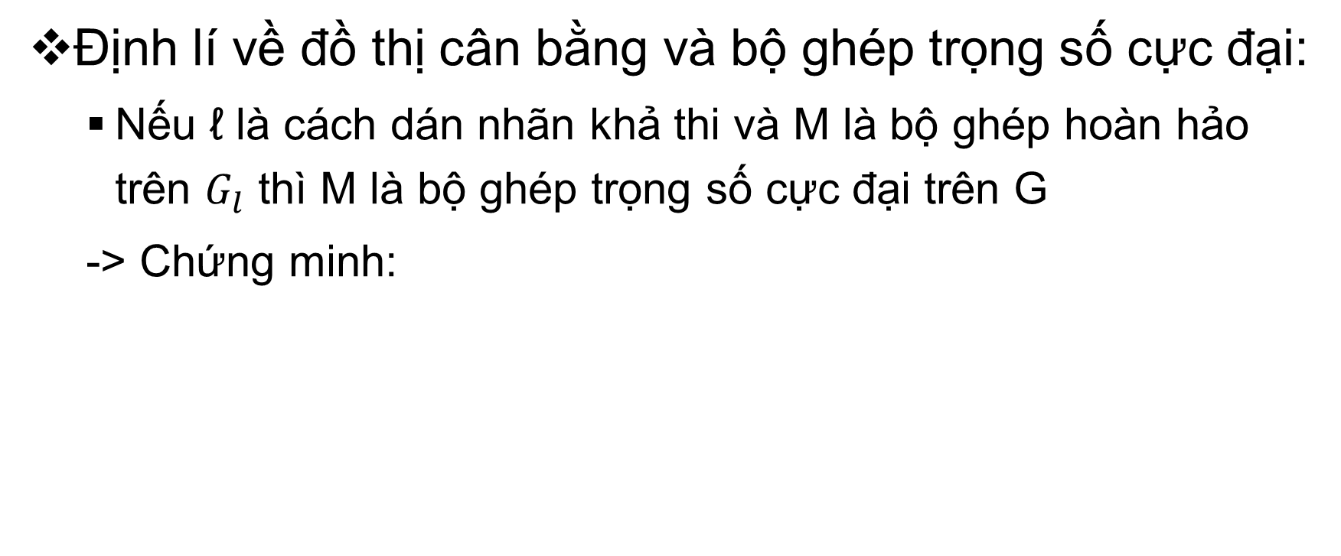
Định lí về đồ thị cân bằng và bộ ghép trọng số cực đại
Định lí về đồ thị cân bằng và bộ ghép trọng số cực đại:
Nếu ℓ là cách dán nhãn khả thi và M là bộ ghép hoàn hảo trên $G_{l}$ thì M là bộ ghép trọng số cực đại trên G
-> Chứng minh:

Slide 14
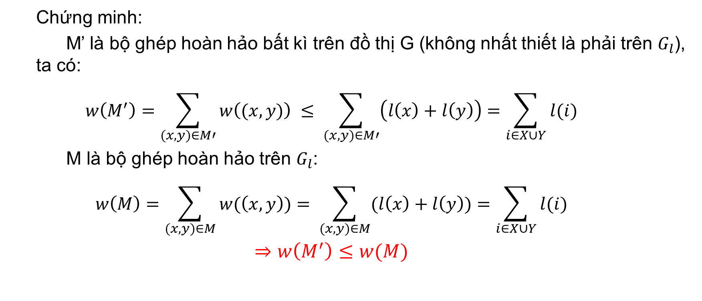
Định lí về đồ thị cân bằng và bộ ghép trọng số cực đại
Chứng minh:
M’ là bộ ghép hoàn hảo bất kì trên đồ thị G (không nhất thiết là phải trên $G_{l}$), ta có:
$$w\left(M^{′}\right)=\sum_{(x,y)∈M′}{w\left((x,y)\right) ≤ \sum_{(x,y)∈M′}{\left(l\left(x\right)+l\left(y\right)\right)}}=\sum_{i∈X∪Y}{l(i)}$$
M là bộ ghép hoàn hảo trên $G_{l}$:
$$w\left(M\right)=\sum_{(x,y)∈M}{w(\left(x,y\right))}= \sum_{(x,y)∈M}{(l\left(x\right)+l\left(y\right))}=\sum_{i∈X∪Y}{l(i)}$$
$$⇒w\left(M^{′}\right)≤w(M)$$

Slide 15





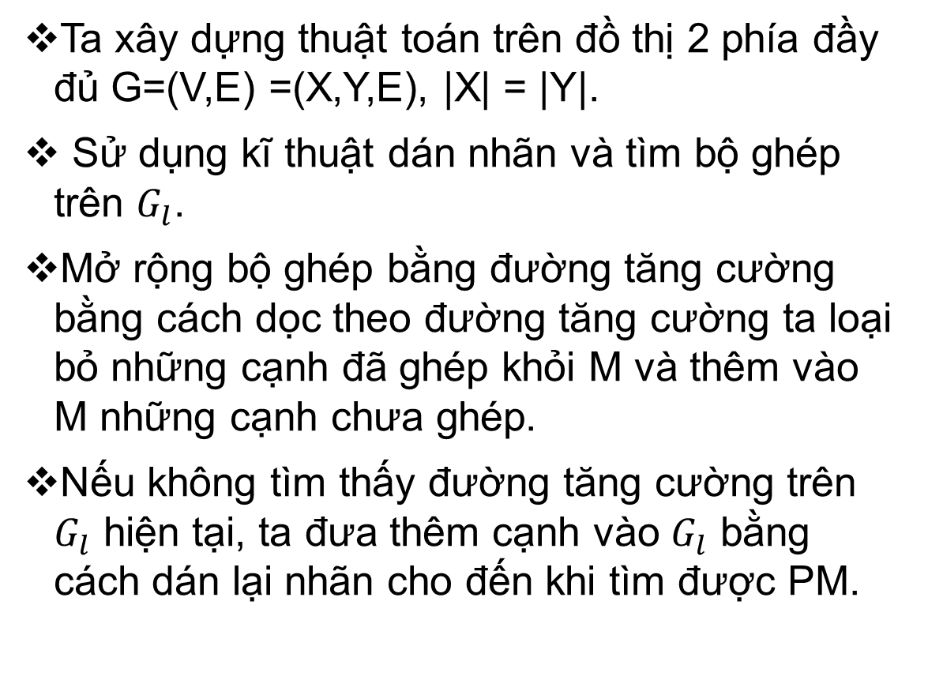







Ý tưởng
Ta xây dựng thuật toán trên đồ thị 2 phía đầy đủ G=(V,E) =(X,Y,E), |X| = |Y|.
Sử dụng kĩ thuật dán nhãn và tìm bộ ghép trên $G_{l}$.
Mở rộng bộ ghép bằng đường tăng cường bằng cách dọc theo đường tăng cường ta loại bỏ những cạnh đã ghép khỏi M và thêm vào M những cạnh chưa ghép.
Nếu không tìm thấy đường tăng cường trên $G_{l}$ hiện tại, ta đưa thêm cạnh vào $G_{l}$ bằng cách dán lại nhãn cho đến khi tìm được PM.
$$Y_{1}$$
$$Y_{2}$$
$$Y_{3}$$
M
$$X_{1}$$
$$X_{2}$$
$$X_{3}$$
$$Y_{1}$$
$$Y_{2}$$
$$Y_{3}$$
M
$$X_{1}$$
$$X_{2}$$
$$X_{3}$$

Slide 16
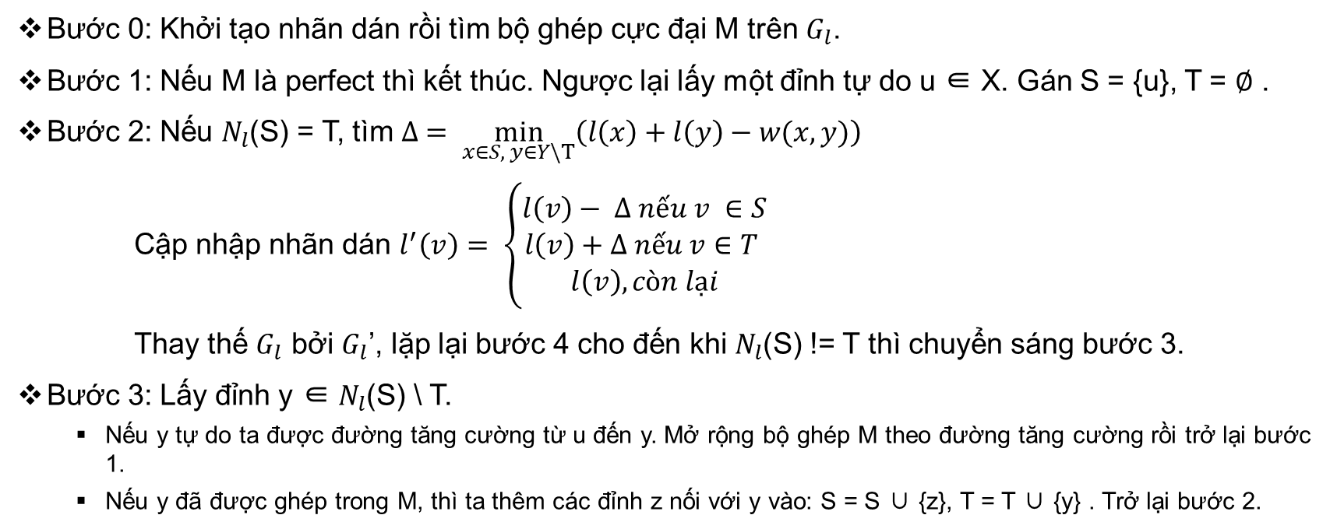
Thuật toán
Bước 0: Khởi tạo nhãn dán rồi tìm bộ ghép cực đại M trên $G_{l}$.
Bước 1: Nếu M là perfect thì kết thúc. Ngược lại lấy một đỉnh tự do u ∈ X. Gán S = {u}, T = ∅ .
Bước 2: Nếu $N_{l}$(S) = T, tìm$∆ = \min_{x∈S, y∈Y\backslash T}\left(l\left(x\right)+l\left(y\right)−w(x,y)\right)$
Cập nhập nhãn dán $l^{′}\left(v\right)= \left\{\begin{aligned}l\left(v\right)− ∆ nếu v ∈S \\ l\left(v\right)+∆ nếu v∈T \\ l\left(v\right), còn lại\end{aligned}\right.$
Thay thế $G_{l}$ bởi $G_{l}$’, lặp lại bước 4 cho đến khi $N_{l}$(S) != T thì chuyển sáng bước 3.
Bước 3: Lấy đỉnh y ∈ $N_{l}$(S) \ T.
Nếu y tự do ta được đường tăng cường từ u đến y. Mở rộng bộ ghép M theo đường tăng cường rồi trở lại bước 1.
Nếu y đã được ghép trong M, thì ta thêm các đỉnh z nối với y vào: S = S ∪ {z}, T = T ∪ {y} . Trở lại bước 2.

Slide 17






Minh họa Thuật toán
$$Y_{1}$$
$$Y_{2}$$
$$Y_{3}$$
1
6
8
4
1
6
$$X_{1}$$
$$X_{2}$$
$$X_{3}$$

Slide 18

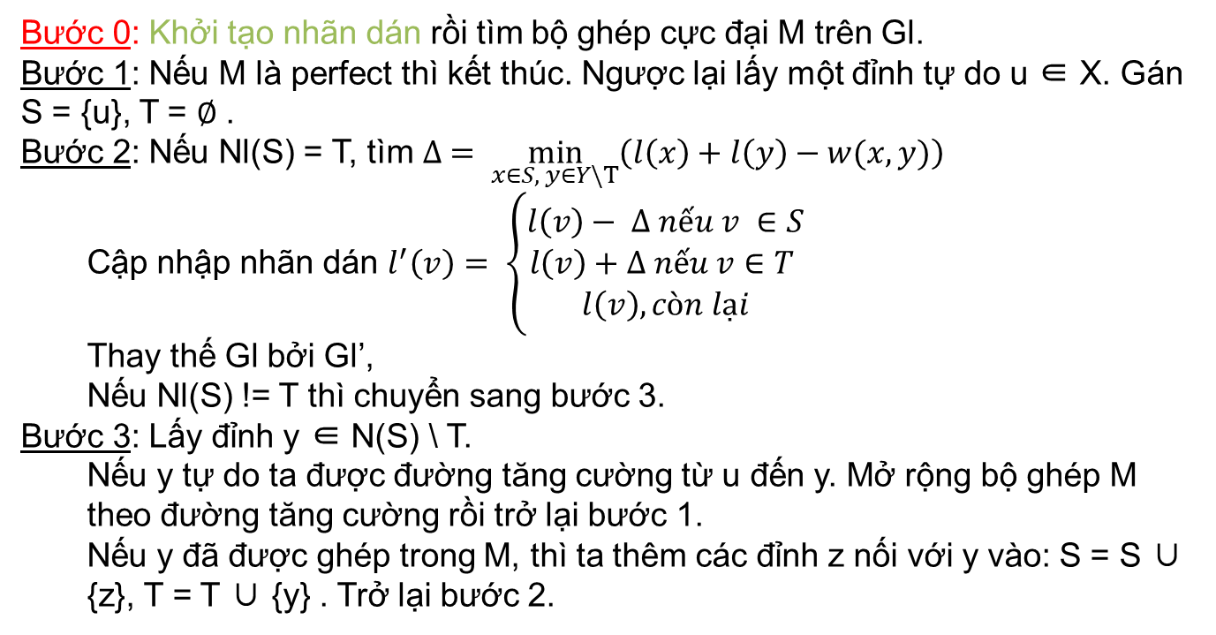
Minh họa Thuật toán
$$Y_{1}$$
$$Y_{2}$$
$$Y_{3}$$
0
0
0
Bước 0: Khởi tạo nhãn dán rồi tìm bộ ghép cực đại M trên Gl.
Bước 1: Nếu M là perfect thì kết thúc. Ngược lại lấy một đỉnh tự do u ∈ X. Gán S = {u}, T = ∅ .
Bước 2: Nếu Nl(S) = T, tìm$∆ = \min_{x∈S, y∈Y\backslash T}\left(l\left(x\right)+l\left(y\right)−w(x,y)\right)$
Cập nhập nhãn dán $l^{′}\left(v\right)= \left\{\begin{aligned}l\left(v\right)− ∆ nếu v ∈S \\ l\left(v\right)+∆ nếu v∈T \\ l\left(v\right), còn lại\end{aligned}\right.$
Thay thế Gl bởi Gl’,
Nếu Nl(S) != T thì chuyển sang bước 3.
Bước 3: Lấy đỉnh y ∈ N(S) \ T.
Nếu y tự do ta được đường tăng cường từ u đến y. Mở rộng bộ ghép M theo đường tăng cường rồi trở lại bước 1.
Nếu y đã được ghép trong M, thì ta thêm các đỉnh z nối với y vào: S = S ∪ {z}, T = T ∪ {y} . Trở lại bước 2.
1
6
8
4
1
6
$$X_{1}$$
$$X_{2}$$
$$X_{3}$$
6
8
4

Slide 19





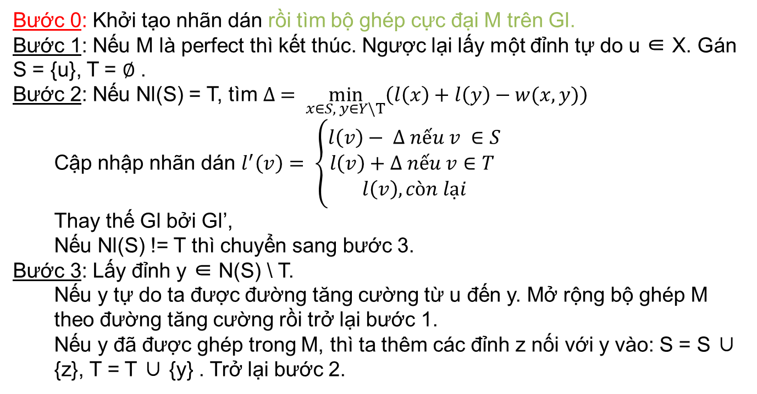

Minh họa Thuật toán
$$Y_{1}$$
$$Y_{2}$$
$$Y_{3}$$
0
0
0
Bước 0: Khởi tạo nhãn dán rồi tìm bộ ghép cực đại M trên Gl.
Bước 1: Nếu M là perfect thì kết thúc. Ngược lại lấy một đỉnh tự do u ∈ X. Gán S = {u}, T = ∅ .
Bước 2: Nếu Nl(S) = T, tìm$∆ = \min_{x∈S, y∈Y\backslash T}\left(l\left(x\right)+l\left(y\right)−w(x,y)\right)$
Cập nhập nhãn dán $l^{′}\left(v\right)= \left\{\begin{aligned}l\left(v\right)− ∆ nếu v ∈S \\ l\left(v\right)+∆ nếu v∈T \\ l\left(v\right), còn lại\end{aligned}\right.$
Thay thế Gl bởi Gl’,
Nếu Nl(S) != T thì chuyển sang bước 3.
Bước 3: Lấy đỉnh y ∈ N(S) \ T.
Nếu y tự do ta được đường tăng cường từ u đến y. Mở rộng bộ ghép M theo đường tăng cường rồi trở lại bước 1.
Nếu y đã được ghép trong M, thì ta thêm các đỉnh z nối với y vào: S = S ∪ {z}, T = T ∪ {y} . Trở lại bước 2.
1
6
8
4
1
6
$$X_{1}$$
$$X_{2}$$
$$X_{3}$$
6
8
4
$$Y_{1}$$
$$Y_{2}$$
$$Y_{3}$$
$$X_{1}$$
$$X_{2}$$
$$X_{3}$$

Slide 20
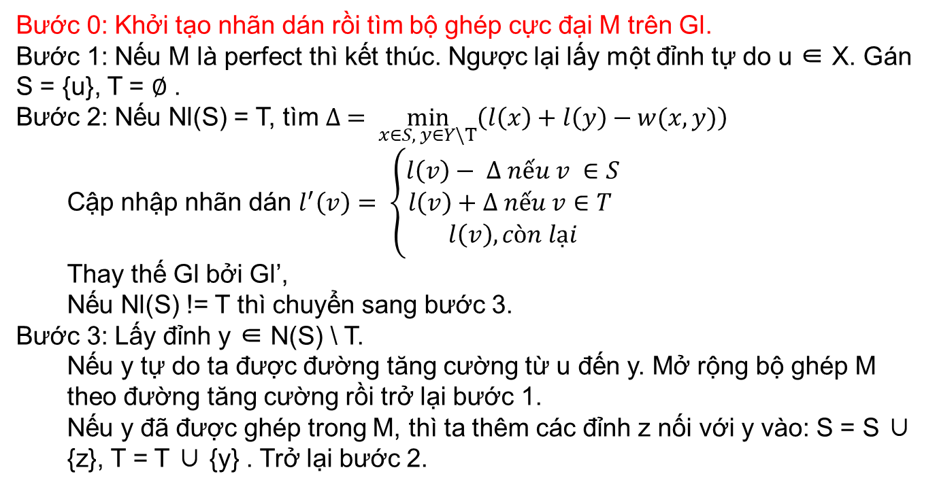
Minh họa Thuật toán
$$Y_{1}$$
$$Y_{2}$$
$$Y_{3}$$
0
0
0
Bước 0: Khởi tạo nhãn dán rồi tìm bộ ghép cực đại M trên Gl.
Bước 1: Nếu M là perfect thì kết thúc. Ngược lại lấy một đỉnh tự do u ∈ X. Gán S = {u}, T = ∅ .
Bước 2: Nếu Nl(S) = T, tìm$∆ = \min_{x∈S, y∈Y\backslash T}\left(l\left(x\right)+l\left(y\right)−w(x,y)\right)$
Cập nhập nhãn dán $l^{′}\left(v\right)= \left\{\begin{aligned}l\left(v\right)− ∆ nếu v ∈S \\ l\left(v\right)+∆ nếu v∈T \\ l\left(v\right), còn lại\end{aligned}\right.$
Thay thế Gl bởi Gl’,
Nếu Nl(S) != T thì chuyển sang bước 3.
Bước 3: Lấy đỉnh y ∈ N(S) \ T.
Nếu y tự do ta được đường tăng cường từ u đến y. Mở rộng bộ ghép M theo đường tăng cường rồi trở lại bước 1.
Nếu y đã được ghép trong M, thì ta thêm các đỉnh z nối với y vào: S = S ∪ {z}, T = T ∪ {y} . Trở lại bước 2.
1
6
8
4
1
6
$$X_{1}$$
$$X_{2}$$
$$X_{3}$$
6
8
4
$$Y_{1}$$
$$Y_{2}$$
$$Y_{3}$$
$$X_{1}$$
$$X_{2}$$
$$X_{3}$$

Slide 21











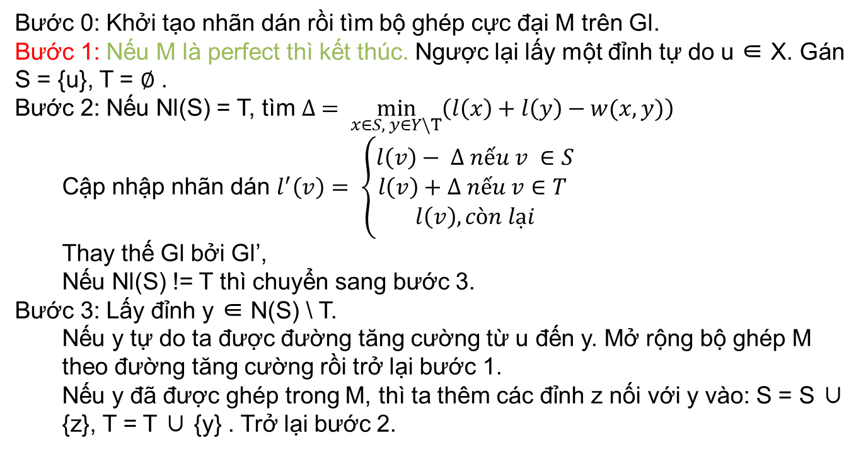

Minh họa Thuật toán
$$Y_{1}$$
$$Y_{2}$$
$$Y_{3}$$
0
0
0
Bước 0: Khởi tạo nhãn dán rồi tìm bộ ghép cực đại M trên Gl.
Bước 1: Nếu M là perfect thì kết thúc. Ngược lại lấy một đỉnh tự do u ∈ X. Gán S = {u}, T = ∅ .
Bước 2: Nếu Nl(S) = T, tìm$∆ = \min_{x∈S, y∈Y\backslash T}\left(l\left(x\right)+l\left(y\right)−w(x,y)\right)$
Cập nhập nhãn dán $l^{′}\left(v\right)= \left\{\begin{aligned}l\left(v\right)− ∆ nếu v ∈S \\ l\left(v\right)+∆ nếu v∈T \\ l\left(v\right), còn lại\end{aligned}\right.$
Thay thế Gl bởi Gl’,
Nếu Nl(S) != T thì chuyển sang bước 3.
Bước 3: Lấy đỉnh y ∈ N(S) \ T.
Nếu y tự do ta được đường tăng cường từ u đến y. Mở rộng bộ ghép M theo đường tăng cường rồi trở lại bước 1.
Nếu y đã được ghép trong M, thì ta thêm các đỉnh z nối với y vào: S = S ∪ {z}, T = T ∪ {y} . Trở lại bước 2.
1
6
8
4
1
6
$$X_{1}$$
$$X_{2}$$
$$X_{3}$$
6
8
4
$$Y_{1}$$
$$Y_{2}$$
$$Y_{3}$$
$$X_{1}$$
$$X_{2}$$
$$X_{3}$$

Slide 22
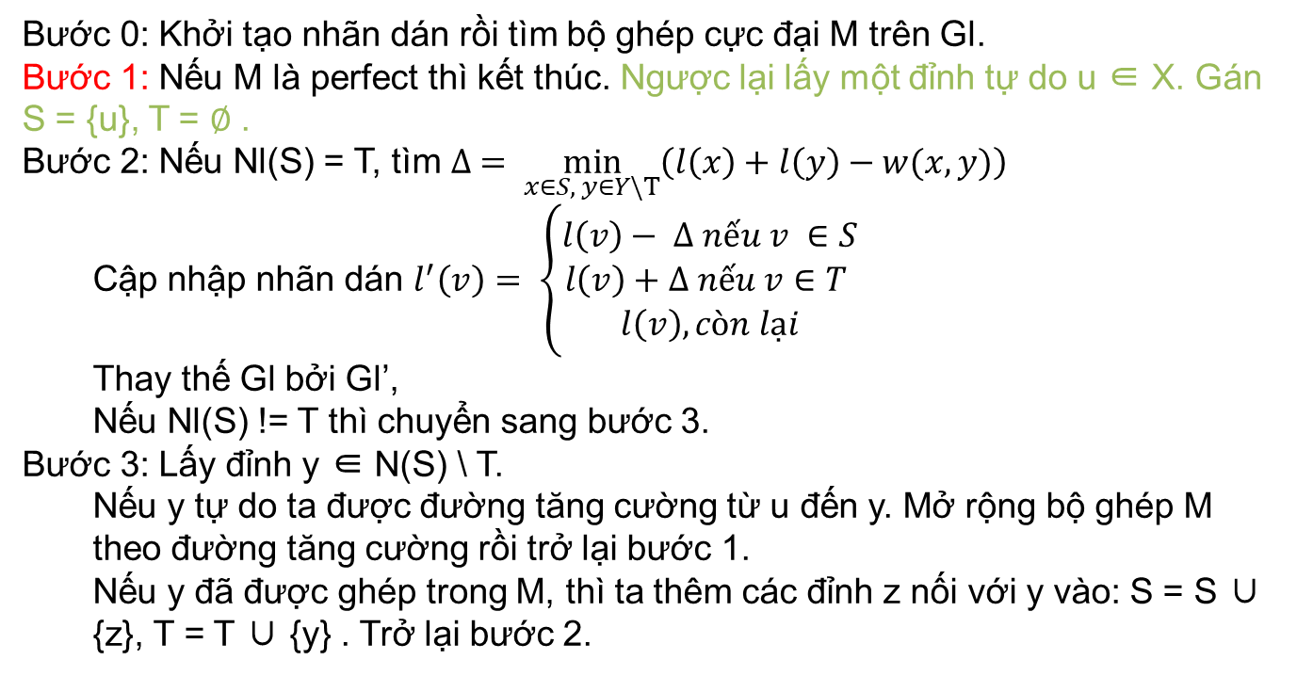
Minh họa Thuật toán
$$Y_{1}$$
$$Y_{2}$$
$$Y_{3}$$
0
0
0
Bước 0: Khởi tạo nhãn dán rồi tìm bộ ghép cực đại M trên Gl.
Bước 1: Nếu M là perfect thì kết thúc. Ngược lại lấy một đỉnh tự do u ∈ X. Gán S = {u}, T = ∅ .
Bước 2: Nếu Nl(S) = T, tìm$∆ = \min_{x∈S, y∈Y\backslash T}\left(l\left(x\right)+l\left(y\right)−w(x,y)\right)$
Cập nhập nhãn dán $l^{′}\left(v\right)= \left\{\begin{aligned}l\left(v\right)− ∆ nếu v ∈S \\ l\left(v\right)+∆ nếu v∈T \\ l\left(v\right), còn lại\end{aligned}\right.$
Thay thế Gl bởi Gl’,
Nếu Nl(S) != T thì chuyển sang bước 3.
Bước 3: Lấy đỉnh y ∈ N(S) \ T.
Nếu y tự do ta được đường tăng cường từ u đến y. Mở rộng bộ ghép M theo đường tăng cường rồi trở lại bước 1.
Nếu y đã được ghép trong M, thì ta thêm các đỉnh z nối với y vào: S = S ∪ {z}, T = T ∪ {y} . Trở lại bước 2.
1
6
8
4
1
6
$$X_{1}$$
$$X_{2}$$
$$X_{3}$$
6
8
4
$$Y_{1}$$
$$Y_{2}$$
$$Y_{3}$$
$$X_{1}$$
$$X_{2}$$
$$X_{3}$$
S = {X1}
T = {}
Nl = {Y2}

Slide 23
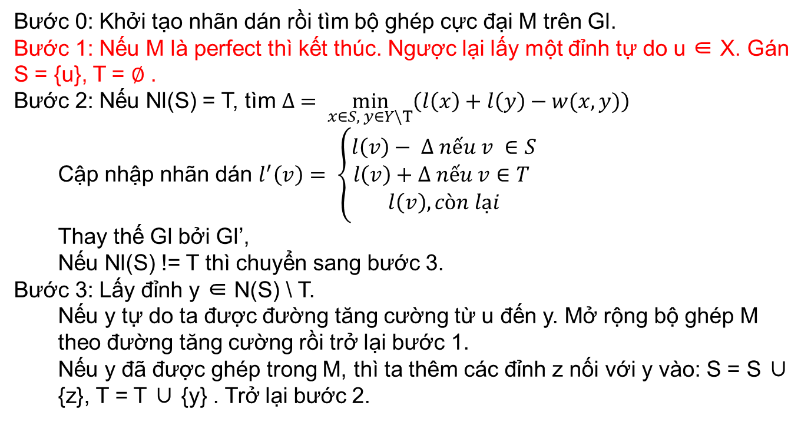
Minh họa Thuật toán
$$Y_{1}$$
$$Y_{2}$$
$$Y_{3}$$
0
0
0
Bước 0: Khởi tạo nhãn dán rồi tìm bộ ghép cực đại M trên Gl.
Bước 1: Nếu M là perfect thì kết thúc. Ngược lại lấy một đỉnh tự do u ∈ X. Gán S = {u}, T = ∅ .
Bước 2: Nếu Nl(S) = T, tìm$∆ = \min_{x∈S, y∈Y\backslash T}\left(l\left(x\right)+l\left(y\right)−w(x,y)\right)$
Cập nhập nhãn dán $l^{′}\left(v\right)= \left\{\begin{aligned}l\left(v\right)− ∆ nếu v ∈S \\ l\left(v\right)+∆ nếu v∈T \\ l\left(v\right), còn lại\end{aligned}\right.$
Thay thế Gl bởi Gl’,
Nếu Nl(S) != T thì chuyển sang bước 3.
Bước 3: Lấy đỉnh y ∈ N(S) \ T.
Nếu y tự do ta được đường tăng cường từ u đến y. Mở rộng bộ ghép M theo đường tăng cường rồi trở lại bước 1.
Nếu y đã được ghép trong M, thì ta thêm các đỉnh z nối với y vào: S = S ∪ {z}, T = T ∪ {y} . Trở lại bước 2.
1
6
8
4
1
6
$$X_{1}$$
$$X_{2}$$
$$X_{3}$$
6
8
4
$$Y_{1}$$
$$Y_{2}$$
$$Y_{3}$$
$$X_{1}$$
$$X_{2}$$
$$X_{3}$$
S = {X1}
T = {}
Nl = {Y2}

Slide 24
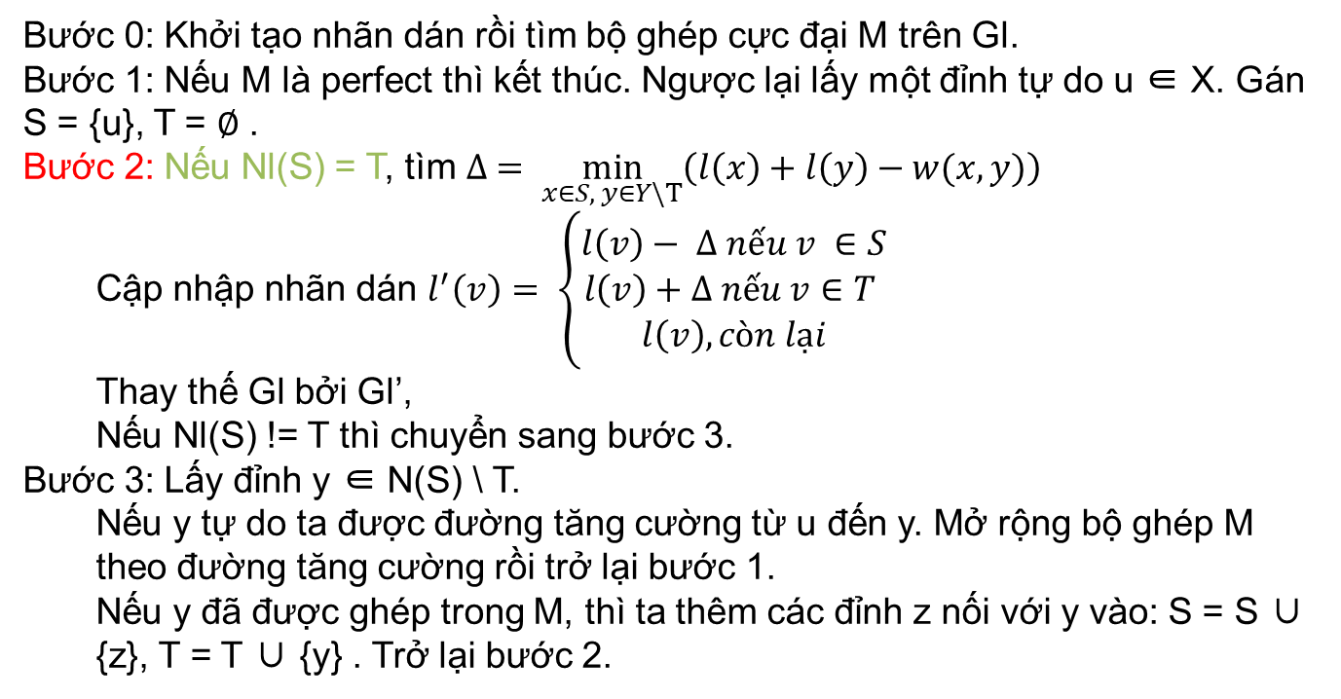
Minh họa Thuật toán
$$Y_{1}$$
$$Y_{2}$$
$$Y_{3}$$
0
0
0
Bước 0: Khởi tạo nhãn dán rồi tìm bộ ghép cực đại M trên Gl.
Bước 1: Nếu M là perfect thì kết thúc. Ngược lại lấy một đỉnh tự do u ∈ X. Gán S = {u}, T = ∅ .
Bước 2: Nếu Nl(S) = T, tìm$∆ = \min_{x∈S, y∈Y\backslash T}\left(l\left(x\right)+l\left(y\right)−w(x,y)\right)$
Cập nhập nhãn dán $l^{′}\left(v\right)= \left\{\begin{aligned}l\left(v\right)− ∆ nếu v ∈S \\ l\left(v\right)+∆ nếu v∈T \\ l\left(v\right), còn lại\end{aligned}\right.$
Thay thế Gl bởi Gl’,
Nếu Nl(S) != T thì chuyển sang bước 3.
Bước 3: Lấy đỉnh y ∈ N(S) \ T.
Nếu y tự do ta được đường tăng cường từ u đến y. Mở rộng bộ ghép M theo đường tăng cường rồi trở lại bước 1.
Nếu y đã được ghép trong M, thì ta thêm các đỉnh z nối với y vào: S = S ∪ {z}, T = T ∪ {y} . Trở lại bước 2.
1
6
8
4
1
6
$$X_{1}$$
$$X_{2}$$
$$X_{3}$$
6
8
4
$$Y_{1}$$
$$Y_{2}$$
$$Y_{3}$$
$$X_{1}$$
$$X_{2}$$
$$X_{3}$$
S = {X1}
T = {}
Nl = {Y2}

Slide 25
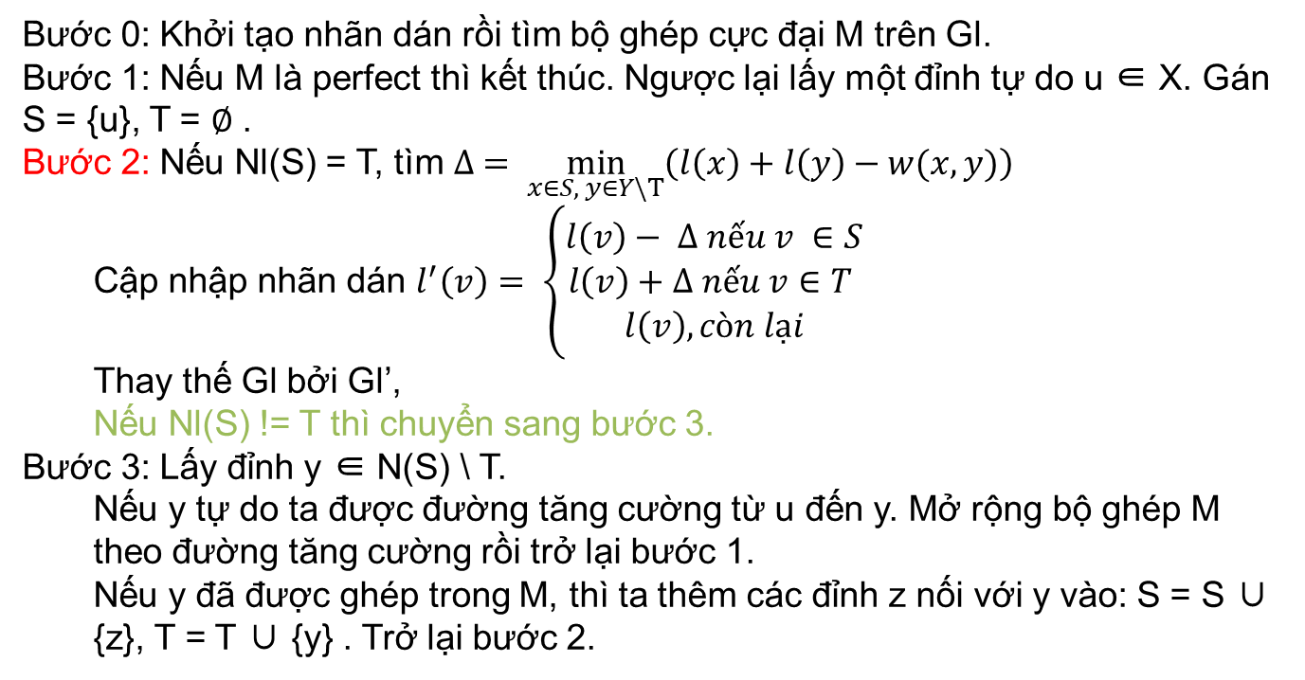
Minh họa Thuật toán
$$Y_{1}$$
$$Y_{2}$$
$$Y_{3}$$
0
0
0
Bước 0: Khởi tạo nhãn dán rồi tìm bộ ghép cực đại M trên Gl.
Bước 1: Nếu M là perfect thì kết thúc. Ngược lại lấy một đỉnh tự do u ∈ X. Gán S = {u}, T = ∅ .
Bước 2: Nếu Nl(S) = T, tìm$∆ = \min_{x∈S, y∈Y\backslash T}\left(l\left(x\right)+l\left(y\right)−w(x,y)\right)$
Cập nhập nhãn dán $l^{′}\left(v\right)= \left\{\begin{aligned}l\left(v\right)− ∆ nếu v ∈S \\ l\left(v\right)+∆ nếu v∈T \\ l\left(v\right), còn lại\end{aligned}\right.$
Thay thế Gl bởi Gl’,
Nếu Nl(S) != T thì chuyển sang bước 3.
Bước 3: Lấy đỉnh y ∈ N(S) \ T.
Nếu y tự do ta được đường tăng cường từ u đến y. Mở rộng bộ ghép M theo đường tăng cường rồi trở lại bước 1.
Nếu y đã được ghép trong M, thì ta thêm các đỉnh z nối với y vào: S = S ∪ {z}, T = T ∪ {y} . Trở lại bước 2.
1
6
8
4
1
6
$$X_{1}$$
$$X_{2}$$
$$X_{3}$$
6
8
4
$$Y_{1}$$
$$Y_{2}$$
$$Y_{3}$$
$$X_{1}$$
$$X_{2}$$
$$X_{3}$$
S = {X1}
T = {}
Nl = {Y2}

Slide 26
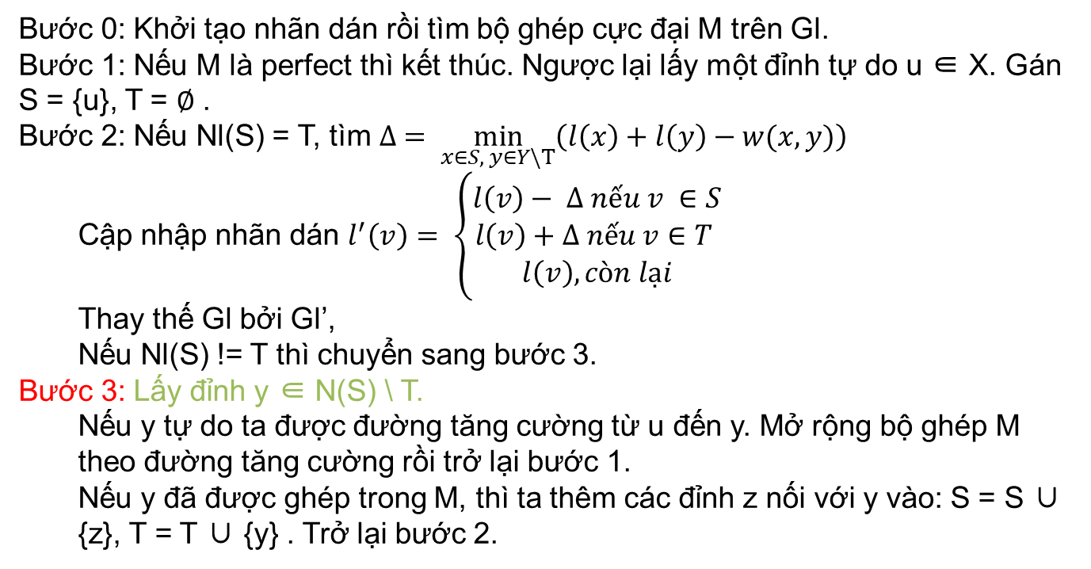
Minh họa Thuật toán
$$Y_{1}$$
$$Y_{2}$$
$$Y_{3}$$
0
0
0
Bước 0: Khởi tạo nhãn dán rồi tìm bộ ghép cực đại M trên Gl.
Bước 1: Nếu M là perfect thì kết thúc. Ngược lại lấy một đỉnh tự do u ∈ X. Gán S = {u}, T = ∅ .
Bước 2: Nếu Nl(S) = T, tìm$∆ = \min_{x∈S, y∈Y\backslash T}\left(l\left(x\right)+l\left(y\right)−w(x,y)\right)$
Cập nhập nhãn dán $l^{′}\left(v\right)= \left\{\begin{aligned}l\left(v\right)− ∆ nếu v ∈S \\ l\left(v\right)+∆ nếu v∈T \\ l\left(v\right), còn lại\end{aligned}\right.$
Thay thế Gl bởi Gl’,
Nếu Nl(S) != T thì chuyển sang bước 3.
Bước 3: Lấy đỉnh y ∈ N(S) \ T.
Nếu y tự do ta được đường tăng cường từ u đến y. Mở rộng bộ ghép M theo đường tăng cường rồi trở lại bước 1.
Nếu y đã được ghép trong M, thì ta thêm các đỉnh z nối với y vào: S = S ∪ {z}, T = T ∪ {y} . Trở lại bước 2.
1
6
8
4
1
6
$$X_{1}$$
$$X_{2}$$
$$X_{3}$$
6
8
4
$$Y_{1}$$
$$Y_{2}$$
$$Y_{3}$$
$$X_{1}$$
$$X_{2}$$
$$X_{3}$$
S = {X1}
T = {}
Nl = {Y2}

Slide 27
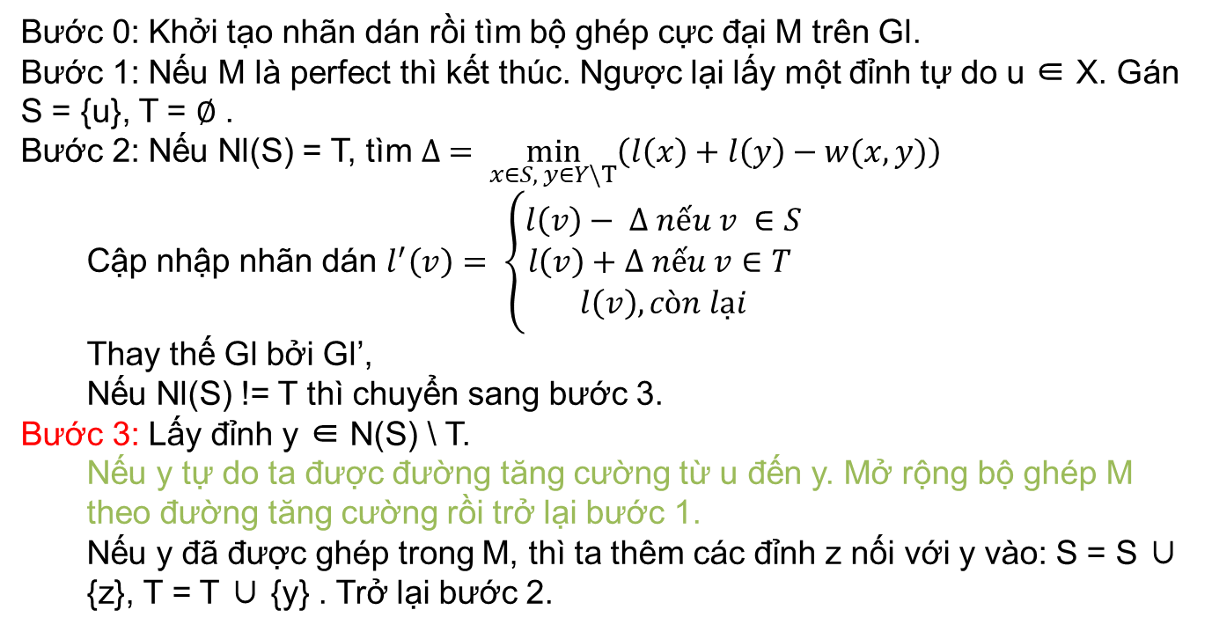
Minh họa Thuật toán
$$Y_{1}$$
$$Y_{2}$$
$$Y_{3}$$
0
0
0
Bước 0: Khởi tạo nhãn dán rồi tìm bộ ghép cực đại M trên Gl.
Bước 1: Nếu M là perfect thì kết thúc. Ngược lại lấy một đỉnh tự do u ∈ X. Gán S = {u}, T = ∅ .
Bước 2: Nếu Nl(S) = T, tìm$∆ = \min_{x∈S, y∈Y\backslash T}\left(l\left(x\right)+l\left(y\right)−w(x,y)\right)$
Cập nhập nhãn dán $l^{′}\left(v\right)= \left\{\begin{aligned}l\left(v\right)− ∆ nếu v ∈S \\ l\left(v\right)+∆ nếu v∈T \\ l\left(v\right), còn lại\end{aligned}\right.$
Thay thế Gl bởi Gl’,
Nếu Nl(S) != T thì chuyển sang bước 3.
Bước 3: Lấy đỉnh y ∈ N(S) \ T.
Nếu y tự do ta được đường tăng cường từ u đến y. Mở rộng bộ ghép M theo đường tăng cường rồi trở lại bước 1.
Nếu y đã được ghép trong M, thì ta thêm các đỉnh z nối với y vào: S = S ∪ {z}, T = T ∪ {y} . Trở lại bước 2.
1
6
8
4
1
6
$$X_{1}$$
$$X_{2}$$
$$X_{3}$$
6
8
4
$$Y_{1}$$
$$Y_{2}$$
$$Y_{3}$$
$$X_{1}$$
$$X_{2}$$
$$X_{3}$$
S = {X1}
T = {}
Nl = {Y2}

Slide 28
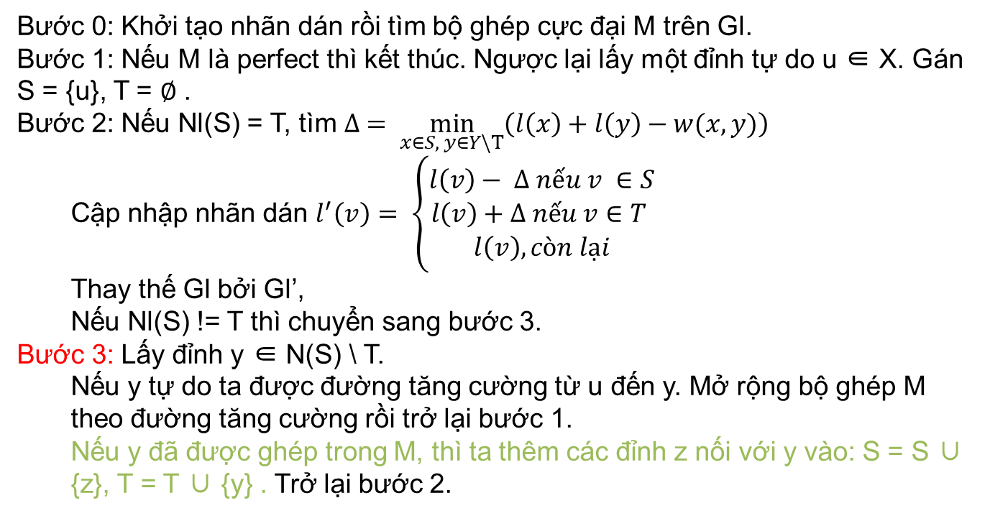
Minh họa Thuật toán
$$Y_{1}$$
$$Y_{2}$$
$$Y_{3}$$
0
0
0
Bước 0: Khởi tạo nhãn dán rồi tìm bộ ghép cực đại M trên Gl.
Bước 1: Nếu M là perfect thì kết thúc. Ngược lại lấy một đỉnh tự do u ∈ X. Gán S = {u}, T = ∅ .
Bước 2: Nếu Nl(S) = T, tìm$∆ = \min_{x∈S, y∈Y\backslash T}\left(l\left(x\right)+l\left(y\right)−w(x,y)\right)$
Cập nhập nhãn dán $l^{′}\left(v\right)= \left\{\begin{aligned}l\left(v\right)− ∆ nếu v ∈S \\ l\left(v\right)+∆ nếu v∈T \\ l\left(v\right), còn lại\end{aligned}\right.$
Thay thế Gl bởi Gl’,
Nếu Nl(S) != T thì chuyển sang bước 3.
Bước 3: Lấy đỉnh y ∈ N(S) \ T.
Nếu y tự do ta được đường tăng cường từ u đến y. Mở rộng bộ ghép M theo đường tăng cường rồi trở lại bước 1.
Nếu y đã được ghép trong M, thì ta thêm các đỉnh z nối với y vào: S = S ∪ {z}, T = T ∪ {y} . Trở lại bước 2.
1
6
8
4
1
6
$$X_{1}$$
$$X_{2}$$
$$X_{3}$$
6
8
4
$$Y_{1}$$
$$Y_{2}$$
$$Y_{3}$$
$$X_{1}$$
$$X_{2}$$
$$X_{3}$$
S = {X1, X2}
T = {Y2}
Nl = {Y2}

Slide 29
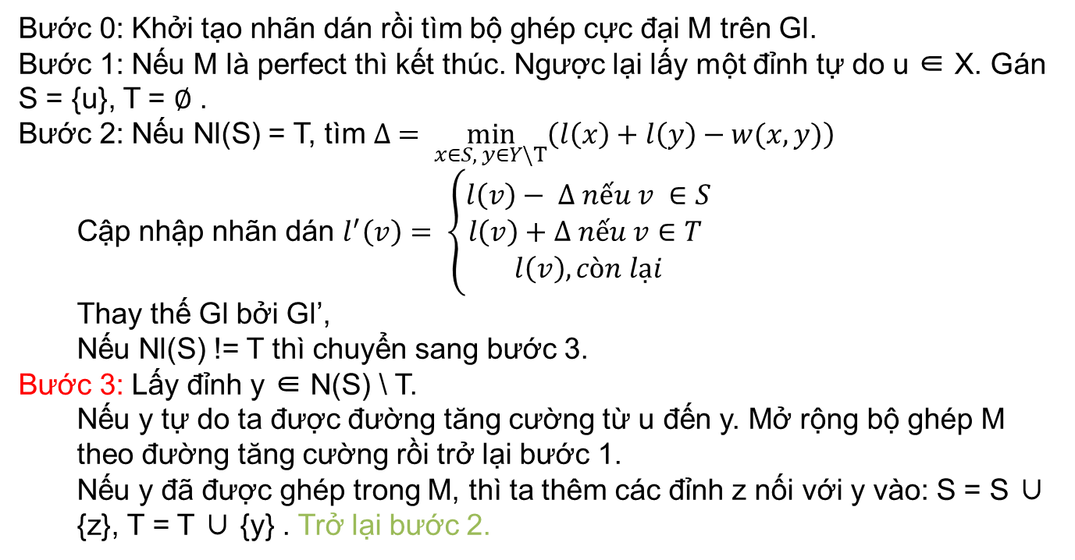
Minh họa Thuật toán
$$Y_{1}$$
$$Y_{2}$$
$$Y_{3}$$
0
0
0
Bước 0: Khởi tạo nhãn dán rồi tìm bộ ghép cực đại M trên Gl.
Bước 1: Nếu M là perfect thì kết thúc. Ngược lại lấy một đỉnh tự do u ∈ X. Gán S = {u}, T = ∅ .
Bước 2: Nếu Nl(S) = T, tìm$∆ = \min_{x∈S, y∈Y\backslash T}\left(l\left(x\right)+l\left(y\right)−w(x,y)\right)$
Cập nhập nhãn dán $l^{′}\left(v\right)= \left\{\begin{aligned}l\left(v\right)− ∆ nếu v ∈S \\ l\left(v\right)+∆ nếu v∈T \\ l\left(v\right), còn lại\end{aligned}\right.$
Thay thế Gl bởi Gl’,
Nếu Nl(S) != T thì chuyển sang bước 3.
Bước 3: Lấy đỉnh y ∈ N(S) \ T.
Nếu y tự do ta được đường tăng cường từ u đến y. Mở rộng bộ ghép M theo đường tăng cường rồi trở lại bước 1.
Nếu y đã được ghép trong M, thì ta thêm các đỉnh z nối với y vào: S = S ∪ {z}, T = T ∪ {y} . Trở lại bước 2.
1
6
8
4
1
6
$$X_{1}$$
$$X_{2}$$
$$X_{3}$$
6
8
4
$$Y_{1}$$
$$Y_{2}$$
$$Y_{3}$$
$$X_{1}$$
$$X_{2}$$
$$X_{3}$$
S = {X1, X2}
T = {Y2}
Nl = {Y2}

Slide 30
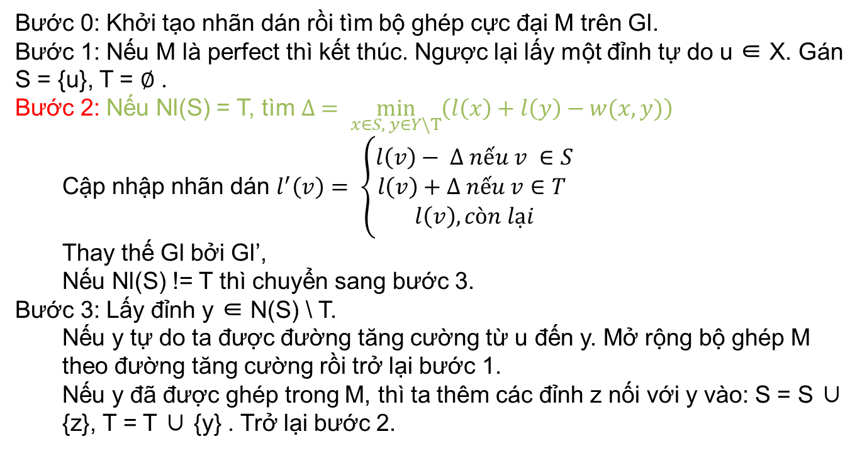
Minh họa Thuật toán
$$Y_{1}$$
$$Y_{2}$$
$$Y_{3}$$
0
0
0
Bước 0: Khởi tạo nhãn dán rồi tìm bộ ghép cực đại M trên Gl.
Bước 1: Nếu M là perfect thì kết thúc. Ngược lại lấy một đỉnh tự do u ∈ X. Gán S = {u}, T = ∅ .
Bước 2: Nếu Nl(S) = T, tìm$∆ = \min_{x∈S, y∈Y\backslash T}\left(l\left(x\right)+l\left(y\right)−w(x,y)\right)$
Cập nhập nhãn dán $l^{′}\left(v\right)= \left\{\begin{aligned}l\left(v\right)− ∆ nếu v ∈S \\ l\left(v\right)+∆ nếu v∈T \\ l\left(v\right), còn lại\end{aligned}\right.$
Thay thế Gl bởi Gl’,
Nếu Nl(S) != T thì chuyển sang bước 3.
Bước 3: Lấy đỉnh y ∈ N(S) \ T.
Nếu y tự do ta được đường tăng cường từ u đến y. Mở rộng bộ ghép M theo đường tăng cường rồi trở lại bước 1.
Nếu y đã được ghép trong M, thì ta thêm các đỉnh z nối với y vào: S = S ∪ {z}, T = T ∪ {y} . Trở lại bước 2.
1
6
8
4
1
6
$$X_{1}$$
$$X_{2}$$
$$X_{3}$$
6
8
4
$$Y_{1}$$
$$Y_{2}$$
$$Y_{3}$$
$$X_{1}$$
$$X_{2}$$
$$X_{3}$$
S = {X1, X2}
T = {Y2}
Nl = {Y2}

Slide 31

Minh họa Thuật toán
$$Y_{1}$$
$$Y_{2}$$
$$Y_{3}$$
0
0
0
Bước 0: Khởi tạo nhãn dán rồi tìm bộ ghép cực đại M trên Gl.
Bước 1: Nếu M là perfect thì kết thúc. Ngược lại lấy một đỉnh tự do u ∈ X. Gán S = {u}, T = ∅ .
Bước 2: Nếu Nl(S) = T, tìm$∆ = \min_{x∈S, y∈Y\backslash T}\left(l\left(x\right)+l\left(y\right)−w(x,y)\right)$ (= 2)
Cập nhập nhãn dán $l^{′}\left(v\right)= \left\{\begin{aligned}l\left(v\right)− ∆ nếu v ∈S \\ l\left(v\right)+∆ nếu v∈T \\ l\left(v\right), còn lại\end{aligned}\right.$
Thay thế Gl bởi Gl’,
Nếu Nl(S) != T thì chuyển sang bước 3.
Bước 3: Lấy đỉnh y ∈ N(S) \ T.
Nếu y tự do ta được đường tăng cường từ u đến y. Mở rộng bộ ghép M theo đường tăng cường rồi trở lại bước 1.
Nếu y đã được ghép trong M, thì ta thêm các đỉnh z nối với y vào: S = S ∪ {z}, T = T ∪ {y} . Trở lại bước 2.
1
6
8
4
1
6
$$X_{1}$$
$$X_{2}$$
$$X_{3}$$
6
8
4
$$Y_{1}$$
$$Y_{2}$$
$$Y_{3}$$
$$X_{1}$$
$$X_{2}$$
$$X_{3}$$
S = {X1, X2}
T = {Y2}
Nl = {Y2}

Slide 32
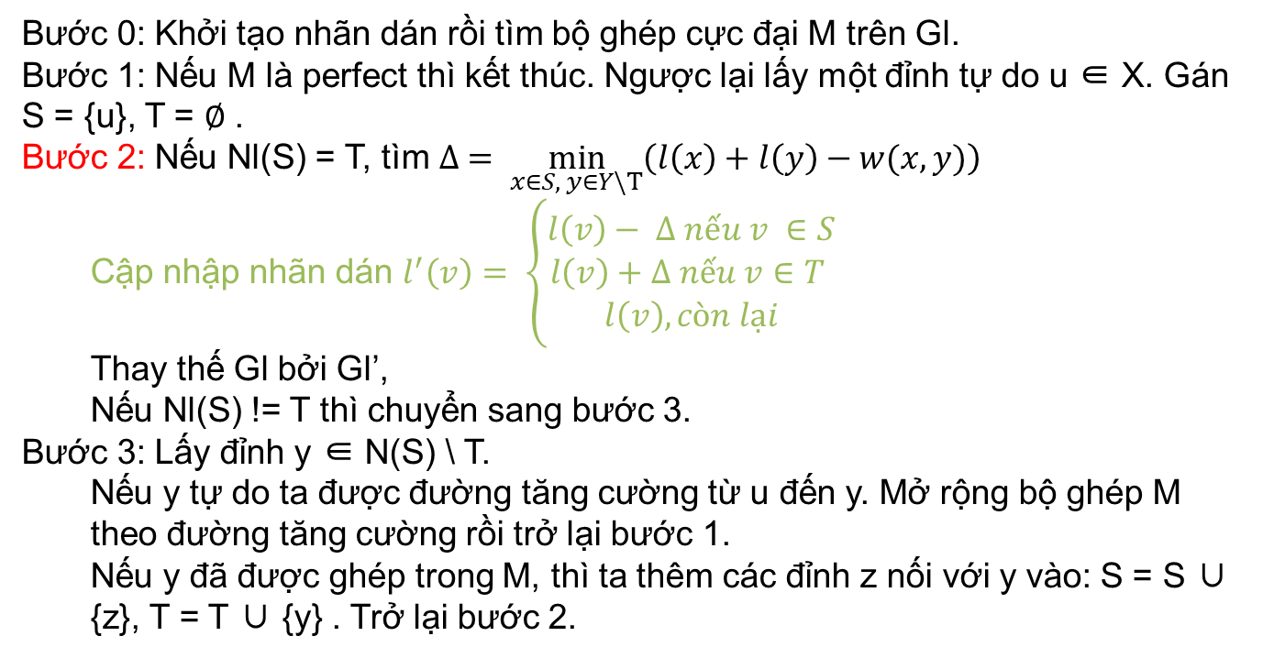
Minh họa Thuật toán
$$Y_{1}$$
$$Y_{2}$$
$$Y_{3}$$
0
2
0
Bước 0: Khởi tạo nhãn dán rồi tìm bộ ghép cực đại M trên Gl.
Bước 1: Nếu M là perfect thì kết thúc. Ngược lại lấy một đỉnh tự do u ∈ X. Gán S = {u}, T = ∅ .
Bước 2: Nếu Nl(S) = T, tìm$∆ = \min_{x∈S, y∈Y\backslash T}\left(l\left(x\right)+l\left(y\right)−w(x,y)\right)$
Cập nhập nhãn dán $l^{′}\left(v\right)= \left\{\begin{aligned}l\left(v\right)− ∆ nếu v ∈S \\ l\left(v\right)+∆ nếu v∈T \\ l\left(v\right), còn lại\end{aligned}\right.$
Thay thế Gl bởi Gl’,
Nếu Nl(S) != T thì chuyển sang bước 3.
Bước 3: Lấy đỉnh y ∈ N(S) \ T.
Nếu y tự do ta được đường tăng cường từ u đến y. Mở rộng bộ ghép M theo đường tăng cường rồi trở lại bước 1.
Nếu y đã được ghép trong M, thì ta thêm các đỉnh z nối với y vào: S = S ∪ {z}, T = T ∪ {y} . Trở lại bước 2.
1
6
8
4
1
6
4
$$X_{2}$$
$$X_{1}$$
6
$$X_{3}$$
4
$$Y_{1}$$
$$Y_{2}$$
$$Y_{3}$$
$$X_{1}$$
$$X_{2}$$
$$X_{3}$$
S = {X1, X2}
T = {Y2}
Nl = {Y2}

Slide 33
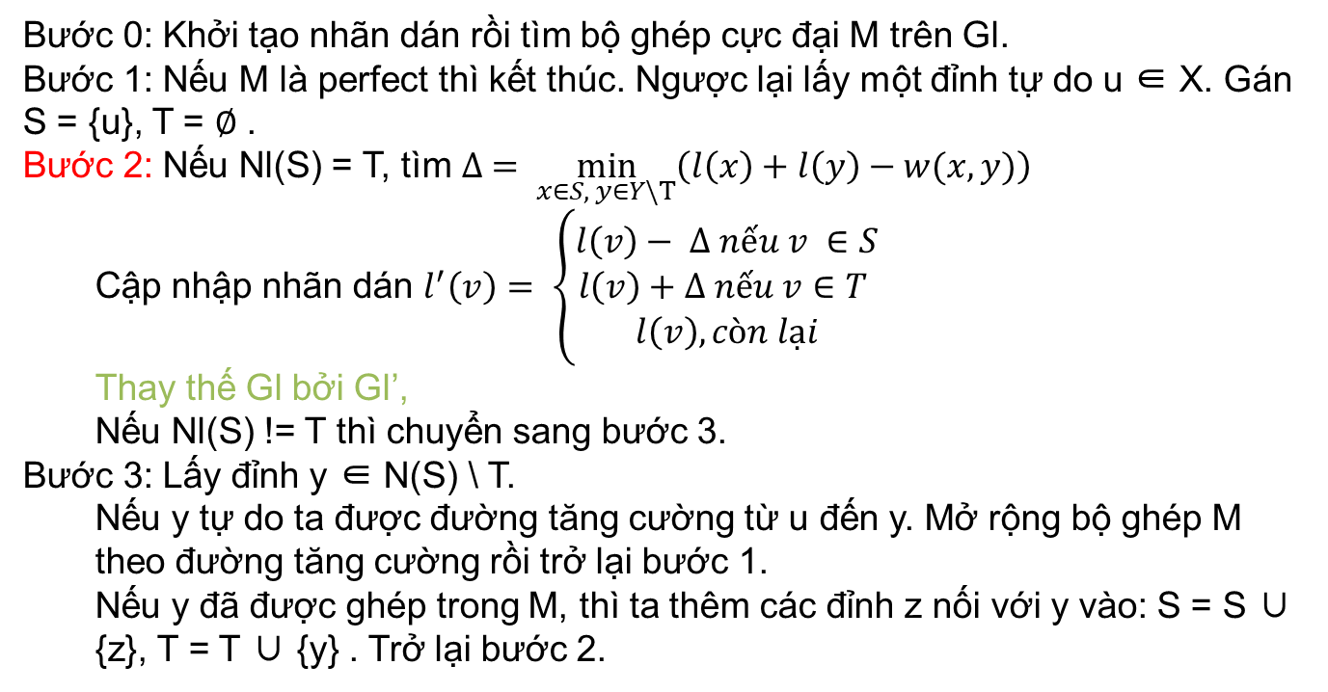
Minh họa Thuật toán
$$Y_{1}$$
$$Y_{2}$$
$$Y_{3}$$
0
2
0
Bước 0: Khởi tạo nhãn dán rồi tìm bộ ghép cực đại M trên Gl.
Bước 1: Nếu M là perfect thì kết thúc. Ngược lại lấy một đỉnh tự do u ∈ X. Gán S = {u}, T = ∅ .
Bước 2: Nếu Nl(S) = T, tìm$∆ = \min_{x∈S, y∈Y\backslash T}\left(l\left(x\right)+l\left(y\right)−w(x,y)\right)$
Cập nhập nhãn dán $l^{′}\left(v\right)= \left\{\begin{aligned}l\left(v\right)− ∆ nếu v ∈S \\ l\left(v\right)+∆ nếu v∈T \\ l\left(v\right), còn lại\end{aligned}\right.$
Thay thế Gl bởi Gl’,
Nếu Nl(S) != T thì chuyển sang bước 3.
Bước 3: Lấy đỉnh y ∈ N(S) \ T.
Nếu y tự do ta được đường tăng cường từ u đến y. Mở rộng bộ ghép M theo đường tăng cường rồi trở lại bước 1.
Nếu y đã được ghép trong M, thì ta thêm các đỉnh z nối với y vào: S = S ∪ {z}, T = T ∪ {y} . Trở lại bước 2.
1
6
8
4
1
6
4
6
$$X_{1}$$
$$X_{2}$$
$$X_{3}$$
4
$$Y_{1}$$
$$Y_{2}$$
$$Y_{3}$$
$$X_{1}$$
$$X_{2}$$
$$X_{3}$$
S = {X1, X2}
T = {Y2}
Nl = {Y2, Y3}

Slide 34

Minh họa Thuật toán
$$Y_{1}$$
$$Y_{2}$$
$$Y_{3}$$
0
2
0
Bước 0: Khởi tạo nhãn dán rồi tìm bộ ghép cực đại M trên Gl.
Bước 1: Nếu M là perfect thì kết thúc. Ngược lại lấy một đỉnh tự do u ∈ X. Gán S = {u}, T = ∅ .
Bước 2: Nếu Nl(S) = T, tìm$∆ = \min_{x∈S, y∈Y\backslash T}\left(l\left(x\right)+l\left(y\right)−w(x,y)\right)$
Cập nhập nhãn dán $l^{′}\left(v\right)= \left\{\begin{aligned}l\left(v\right)− ∆ nếu v ∈S \\ l\left(v\right)+∆ nếu v∈T \\ l\left(v\right), còn lại\end{aligned}\right.$
Thay thế Gl bởi Gl’,
Nếu Nl(S) != T thì chuyển sang bước 3.
Bước 3: Lấy đỉnh y ∈ N(S) \ T.
Nếu y tự do ta được đường tăng cường từ u đến y. Mở rộng bộ ghép M theo đường tăng cường rồi trở lại bước 1.
Nếu y đã được ghép trong M, thì ta thêm các đỉnh z nối với y vào: S = S ∪ {z}, T = T ∪ {y} . Trở lại bước 2.
1
6
8
4
1
6
4
6
$$X_{1}$$
$$X_{2}$$
$$X_{3}$$
4
$$Y_{1}$$
$$Y_{2}$$
$$Y_{3}$$
$$X_{1}$$
$$X_{2}$$
$$X_{3}$$
S = {X1, X2}
T = {Y2}
Nl = {Y2, Y3}

Slide 35
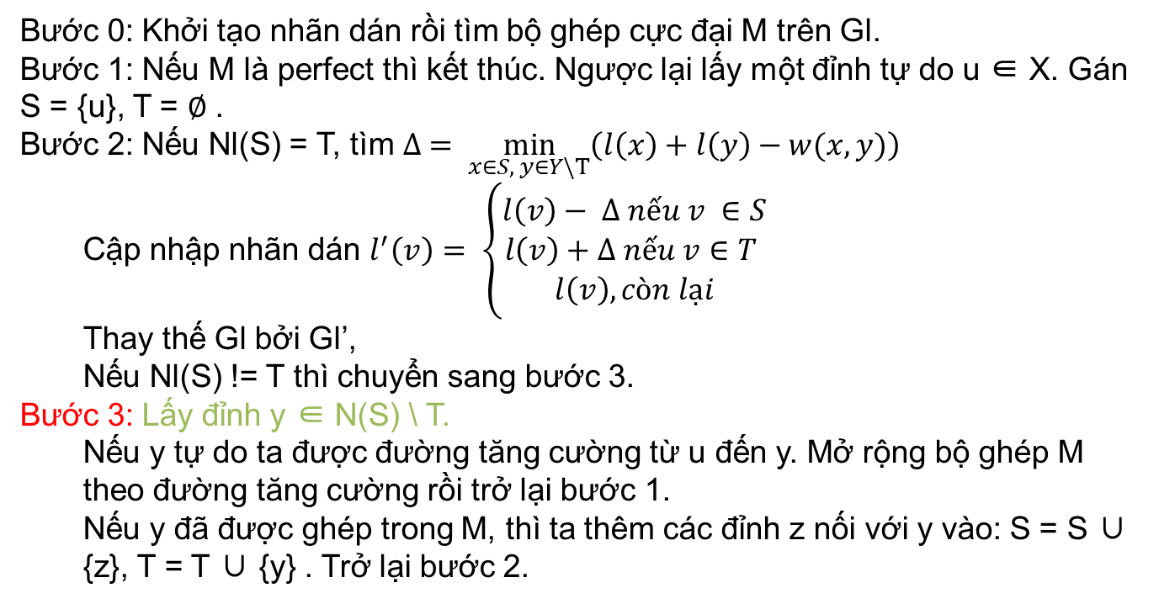
Minh họa Thuật toán
$$Y_{1}$$
$$Y_{2}$$
$$Y_{3}$$
0
2
0
Bước 0: Khởi tạo nhãn dán rồi tìm bộ ghép cực đại M trên Gl.
Bước 1: Nếu M là perfect thì kết thúc. Ngược lại lấy một đỉnh tự do u ∈ X. Gán S = {u}, T = ∅ .
Bước 2: Nếu Nl(S) = T, tìm$∆ = \min_{x∈S, y∈Y\backslash T}\left(l\left(x\right)+l\left(y\right)−w(x,y)\right)$
Cập nhập nhãn dán $l^{′}\left(v\right)= \left\{\begin{aligned}l\left(v\right)− ∆ nếu v ∈S \\ l\left(v\right)+∆ nếu v∈T \\ l\left(v\right), còn lại\end{aligned}\right.$
Thay thế Gl bởi Gl’,
Nếu Nl(S) != T thì chuyển sang bước 3.
Bước 3: Lấy đỉnh y ∈ N(S) \ T.
Nếu y tự do ta được đường tăng cường từ u đến y. Mở rộng bộ ghép M theo đường tăng cường rồi trở lại bước 1.
Nếu y đã được ghép trong M, thì ta thêm các đỉnh z nối với y vào: S = S ∪ {z}, T = T ∪ {y} . Trở lại bước 2.
1
6
8
4
1
6
4
6
$$X_{1}$$
$$X_{2}$$
$$X_{3}$$
4
$$Y_{1}$$
$$Y_{2}$$
$$Y_{3}$$
$$X_{1}$$
$$X_{2}$$
$$X_{3}$$
S = {X1, X2}
T = {Y2}
Nl = {Y2, Y3}

Slide 36
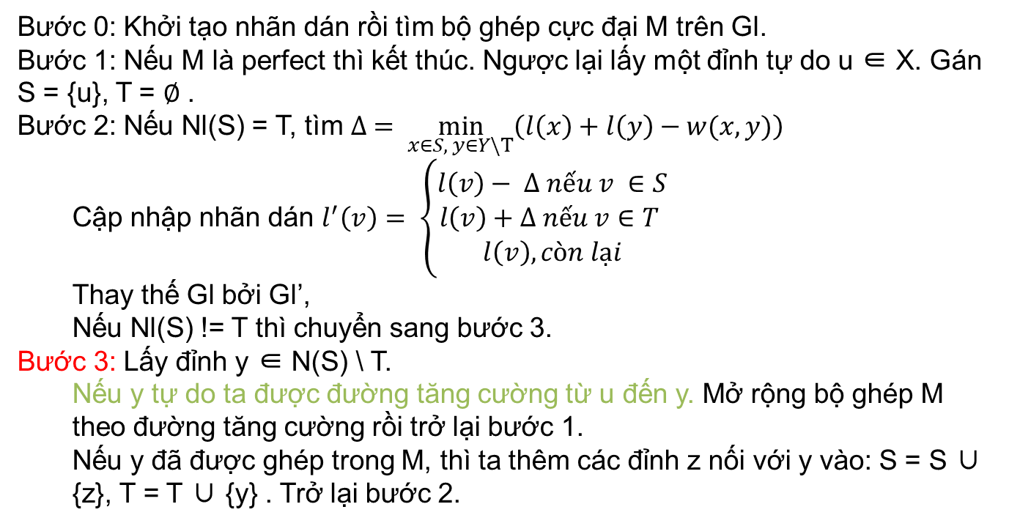
Minh họa Thuật toán
$$Y_{1}$$
$$Y_{2}$$
$$Y_{3}$$
0
2
0
Bước 0: Khởi tạo nhãn dán rồi tìm bộ ghép cực đại M trên Gl.
Bước 1: Nếu M là perfect thì kết thúc. Ngược lại lấy một đỉnh tự do u ∈ X. Gán S = {u}, T = ∅ .
Bước 2: Nếu Nl(S) = T, tìm$∆ = \min_{x∈S, y∈Y\backslash T}\left(l\left(x\right)+l\left(y\right)−w(x,y)\right)$
Cập nhập nhãn dán $l^{′}\left(v\right)= \left\{\begin{aligned}l\left(v\right)− ∆ nếu v ∈S \\ l\left(v\right)+∆ nếu v∈T \\ l\left(v\right), còn lại\end{aligned}\right.$
Thay thế Gl bởi Gl’,
Nếu Nl(S) != T thì chuyển sang bước 3.
Bước 3: Lấy đỉnh y ∈ N(S) \ T.
Nếu y tự do ta được đường tăng cường từ u đến y. Mở rộng bộ ghép M theo đường tăng cường rồi trở lại bước 1.
Nếu y đã được ghép trong M, thì ta thêm các đỉnh z nối với y vào: S = S ∪ {z}, T = T ∪ {y} . Trở lại bước 2.
1
6
8
4
1
6
4
6
$$X_{1}$$
$$X_{2}$$
$$X_{3}$$
4
$$Y_{1}$$
$$Y_{2}$$
$$Y_{3}$$
$$X_{1}$$
$$X_{2}$$
$$X_{3}$$
S = {X1, X2}
T = {Y2}
Nl = {Y2, Y3}

Slide 37
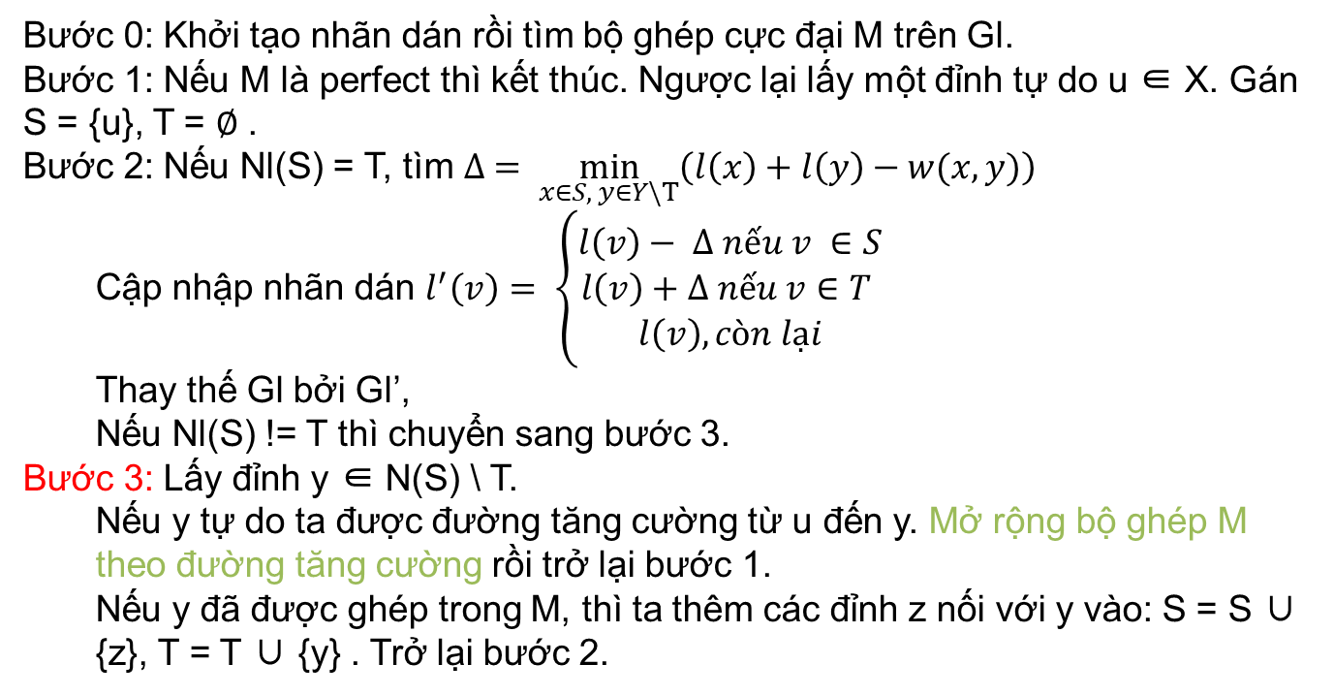
Minh họa Thuật toán
$$Y_{1}$$
$$Y_{2}$$
$$Y_{3}$$
0
2
0
Bước 0: Khởi tạo nhãn dán rồi tìm bộ ghép cực đại M trên Gl.
Bước 1: Nếu M là perfect thì kết thúc. Ngược lại lấy một đỉnh tự do u ∈ X. Gán S = {u}, T = ∅ .
Bước 2: Nếu Nl(S) = T, tìm$∆ = \min_{x∈S, y∈Y\backslash T}\left(l\left(x\right)+l\left(y\right)−w(x,y)\right)$
Cập nhập nhãn dán $l^{′}\left(v\right)= \left\{\begin{aligned}l\left(v\right)− ∆ nếu v ∈S \\ l\left(v\right)+∆ nếu v∈T \\ l\left(v\right), còn lại\end{aligned}\right.$
Thay thế Gl bởi Gl’,
Nếu Nl(S) != T thì chuyển sang bước 3.
Bước 3: Lấy đỉnh y ∈ N(S) \ T.
Nếu y tự do ta được đường tăng cường từ u đến y. Mở rộng bộ ghép M theo đường tăng cường rồi trở lại bước 1.
Nếu y đã được ghép trong M, thì ta thêm các đỉnh z nối với y vào: S = S ∪ {z}, T = T ∪ {y} . Trở lại bước 2.
1
6
8
4
1
6
4
6
$$X_{1}$$
$$X_{2}$$
$$X_{3}$$
4
$$Y_{1}$$
$$Y_{2}$$
$$Y_{3}$$
$$X_{1}$$
$$X_{2}$$
$$X_{3}$$
S = {X1, X2}
T = {Y2}
Nl = {Y2, Y3}

Slide 38
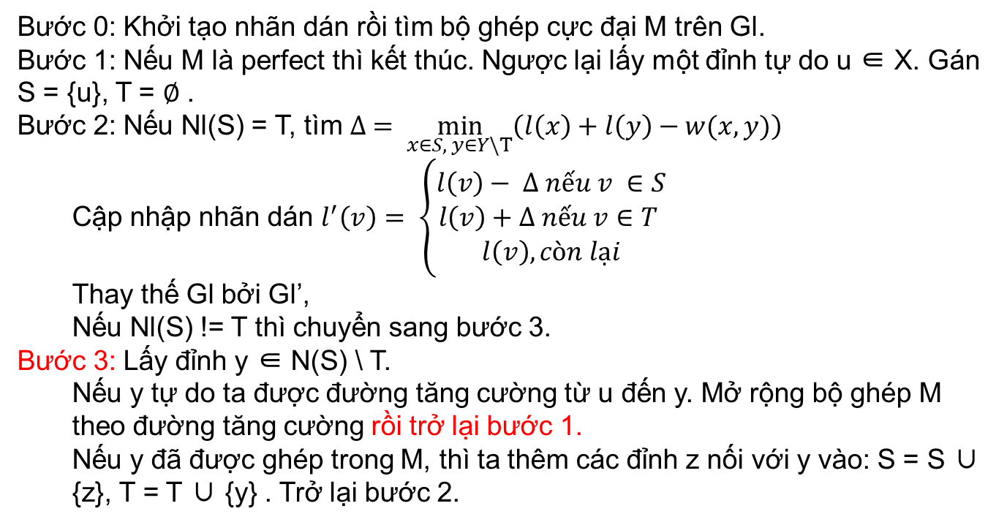
Minh họa Thuật toán
$$Y_{1}$$
$$Y_{2}$$
$$Y_{3}$$
0
2
0
Bước 0: Khởi tạo nhãn dán rồi tìm bộ ghép cực đại M trên Gl.
Bước 1: Nếu M là perfect thì kết thúc. Ngược lại lấy một đỉnh tự do u ∈ X. Gán S = {u}, T = ∅ .
Bước 2: Nếu Nl(S) = T, tìm$∆ = \min_{x∈S, y∈Y\backslash T}\left(l\left(x\right)+l\left(y\right)−w(x,y)\right)$
Cập nhập nhãn dán $l^{′}\left(v\right)= \left\{\begin{aligned}l\left(v\right)− ∆ nếu v ∈S \\ l\left(v\right)+∆ nếu v∈T \\ l\left(v\right), còn lại\end{aligned}\right.$
Thay thế Gl bởi Gl’,
Nếu Nl(S) != T thì chuyển sang bước 3.
Bước 3: Lấy đỉnh y ∈ N(S) \ T.
Nếu y tự do ta được đường tăng cường từ u đến y. Mở rộng bộ ghép M theo đường tăng cường rồi trở lại bước 1.
Nếu y đã được ghép trong M, thì ta thêm các đỉnh z nối với y vào: S = S ∪ {z}, T = T ∪ {y} . Trở lại bước 2.
1
6
8
4
1
6
4
6
$$X_{1}$$
$$X_{2}$$
$$X_{3}$$
4
$$Y_{1}$$
$$Y_{2}$$
$$Y_{3}$$
$$X_{1}$$
$$X_{2}$$
$$X_{3}$$
S = {X1, X2}
T = {Y2}
Nl = {Y2, Y3}

Slide 39

Minh họa Thuật toán
$$Y_{1}$$
$$Y_{2}$$
$$Y_{3}$$
0
2
0
Bước 0: Khởi tạo nhãn dán rồi tìm bộ ghép cực đại M trên Gl.
Bước 1: Nếu M là perfect thì kết thúc. Ngược lại lấy một đỉnh tự do u ∈ X. Gán S = {u}, T = ∅ .
Bước 2: Nếu Nl(S) = T, tìm$∆ = \min_{x∈S, y∈Y\backslash T}\left(l\left(x\right)+l\left(y\right)−w(x,y)\right)$
Cập nhập nhãn dán $l^{′}\left(v\right)= \left\{\begin{aligned}l\left(v\right)− ∆ nếu v ∈S \\ l\left(v\right)+∆ nếu v∈T \\ l\left(v\right), còn lại\end{aligned}\right.$
Thay thế Gl bởi Gl’,
Nếu Nl(S) != T thì chuyển sang bước 3.
Bước 3: Lấy đỉnh y ∈ N(S) \ T.
Nếu y tự do ta được đường tăng cường từ u đến y. Mở rộng bộ ghép M theo đường tăng cường rồi trở lại bước 1.
Nếu y đã được ghép trong M, thì ta thêm các đỉnh z nối với y vào: S = S ∪ {z}, T = T ∪ {y} . Trở lại bước 2.
1
6
8
4
1
6
4
6
$$X_{1}$$
$$X_{2}$$
$$X_{3}$$
4
$$Y_{1}$$
$$Y_{2}$$
$$Y_{3}$$
$$X_{1}$$
$$X_{2}$$
$$X_{3}$$
S = {X1, X2}
T = {Y2}
Nl = {Y2, Y3}

Slide 40
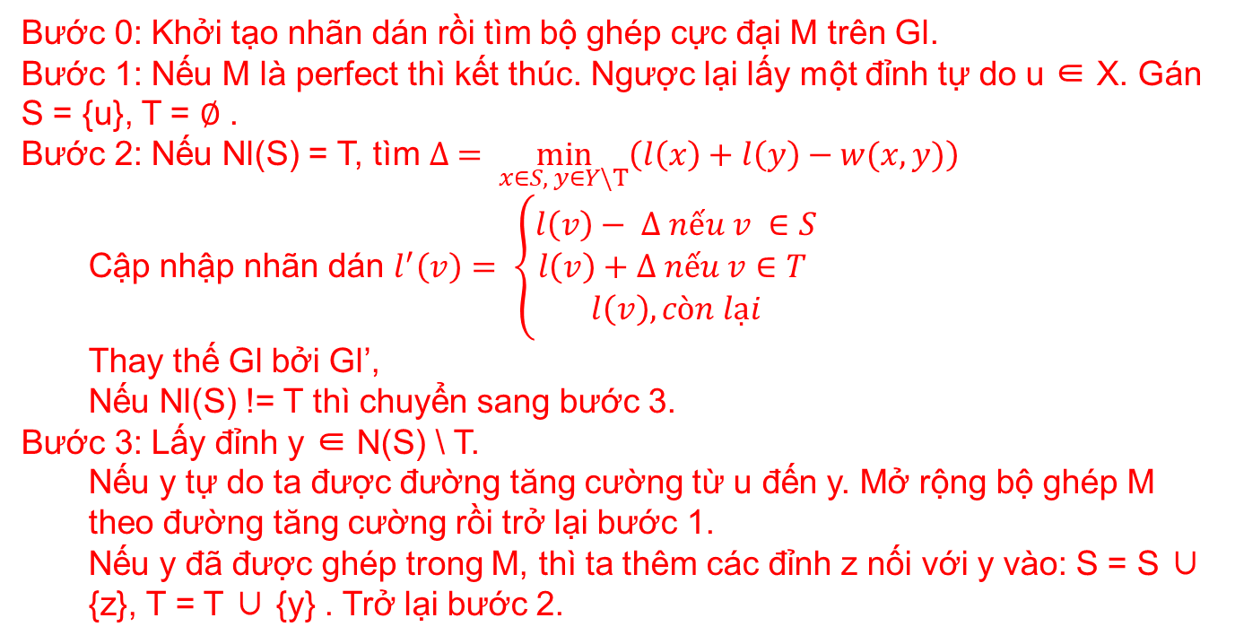
Minh họa Thuật toán
$$Y_{1}$$
$$Y_{2}$$
$$Y_{3}$$
0
2
0
Bước 0: Khởi tạo nhãn dán rồi tìm bộ ghép cực đại M trên Gl.
Bước 1: Nếu M là perfect thì kết thúc. Ngược lại lấy một đỉnh tự do u ∈ X. Gán S = {u}, T = ∅ .
Bước 2: Nếu Nl(S) = T, tìm$∆ = \min_{x∈S, y∈Y\backslash T}\left(l\left(x\right)+l\left(y\right)−w(x,y)\right)$
Cập nhập nhãn dán $l^{′}\left(v\right)= \left\{\begin{aligned}l\left(v\right)− ∆ nếu v ∈S \\ l\left(v\right)+∆ nếu v∈T \\ l\left(v\right), còn lại\end{aligned}\right.$
Thay thế Gl bởi Gl’,
Nếu Nl(S) != T thì chuyển sang bước 3.
Bước 3: Lấy đỉnh y ∈ N(S) \ T.
Nếu y tự do ta được đường tăng cường từ u đến y. Mở rộng bộ ghép M theo đường tăng cường rồi trở lại bước 1.
Nếu y đã được ghép trong M, thì ta thêm các đỉnh z nối với y vào: S = S ∪ {z}, T = T ∪ {y} . Trở lại bước 2.
1
6
8
4
1
6
4
6
$$X_{1}$$
$$X_{2}$$
$$X_{3}$$
4
$$Y_{1}$$
$$Y_{2}$$
$$Y_{3}$$
$$X_{1}$$
$$X_{2}$$
$$X_{3}$$
S = {X1, X2}
T = {Y2}
Nl = {Y2, Y3}

Slide 41
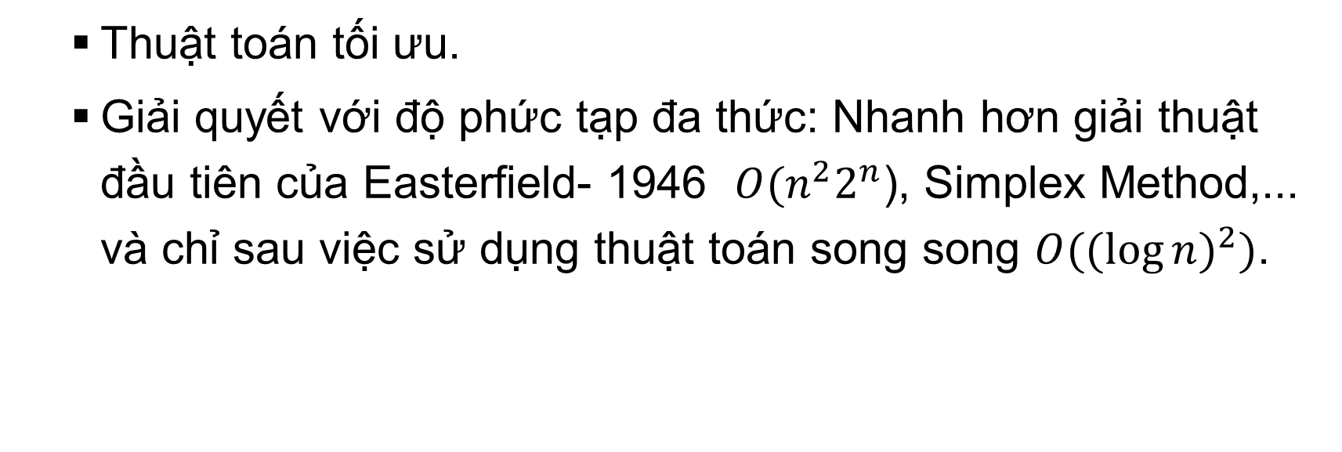
Nhận xét
Thuật toán tối ưu.
Giải quyết với độ phức tạp đa thức: Nhanh hơn giải thuật đầu tiên của Easterfield- 1946 $O(n^{2}2^{n}$), Simplex Method,... và chỉ sau việc sử dụng thuật toán song song $O({(log{n)}}^{2})$.

Slide 42
Tài liệu tham khảo
Lý thuyết đồ thị - Lê Minh Hoàng.
CMSC 651: Design and Analysis of Algorithms.
EGRES Technical Report No. 2004-14 On Kuhn’s Hungarian Method – A tribute from Hungary.
H. W. Kuhn, “The hungarian method for the assignment problem,” Naval Research Logistic Quarterly, 1955.
On the history of combinatorial optimization(till 1960)-Alexander Schrijver.
Bipartite Matching & the Hungarian Method-Subhash Suri.

